Slide 1
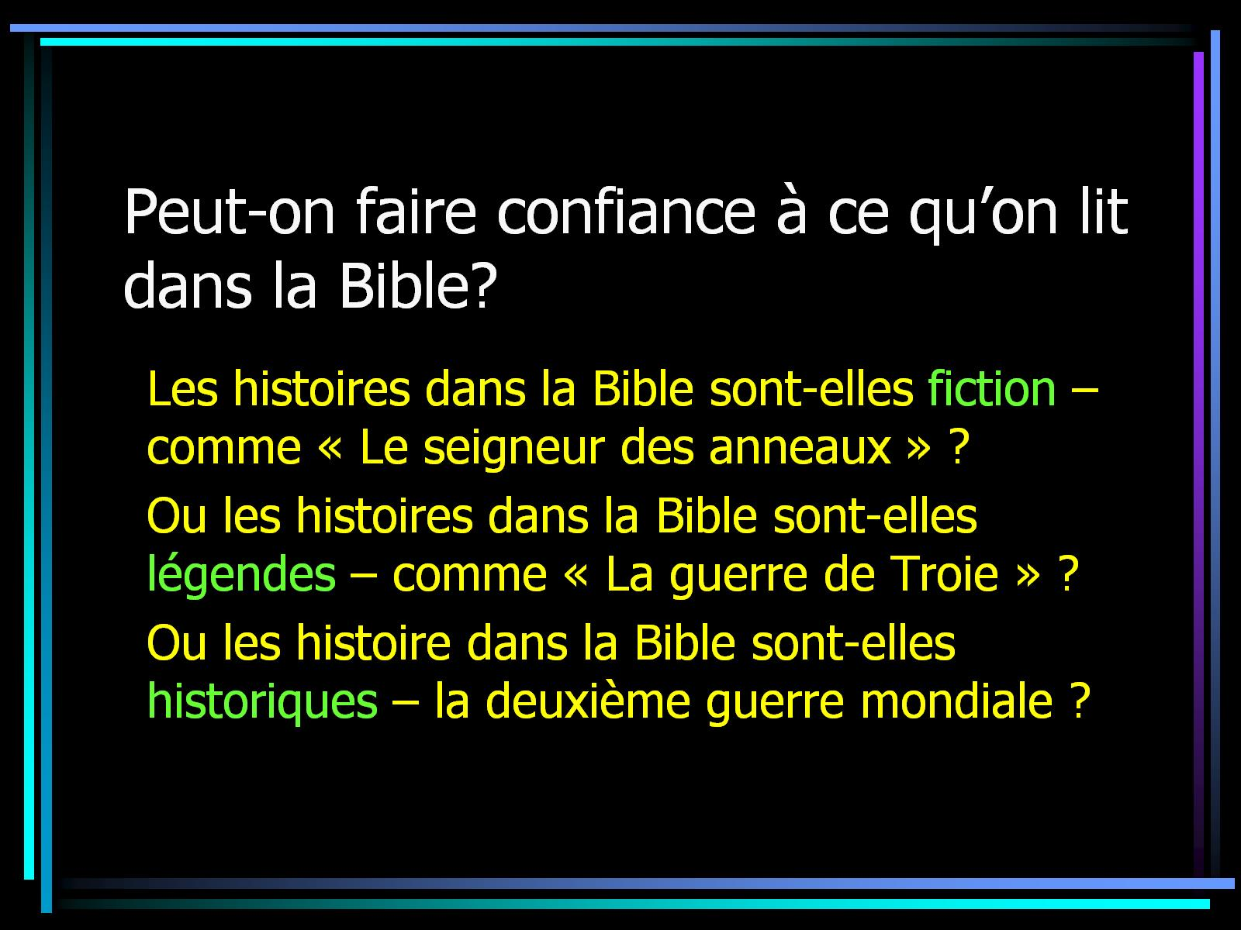
Peut-on faire confiance à ce qu’on lit dans la Bible?

Slide 2
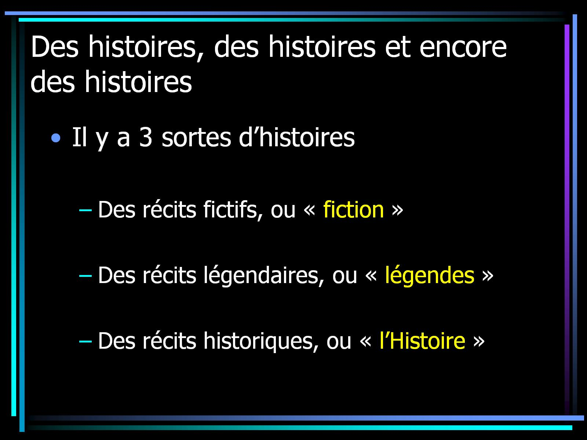
Des histoires, des histoires et encore des histoires

Slide 3
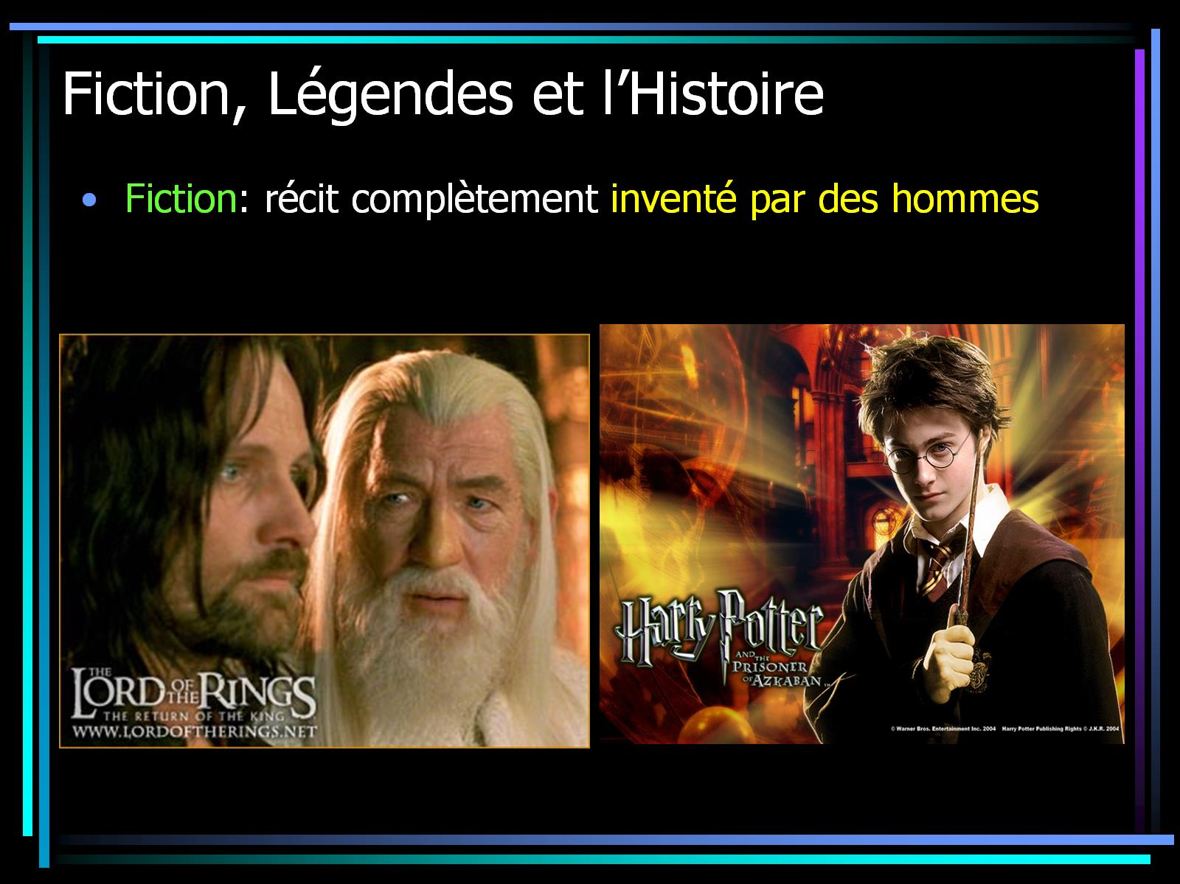
Fiction, Légendes et l’Histoire

Slide 4
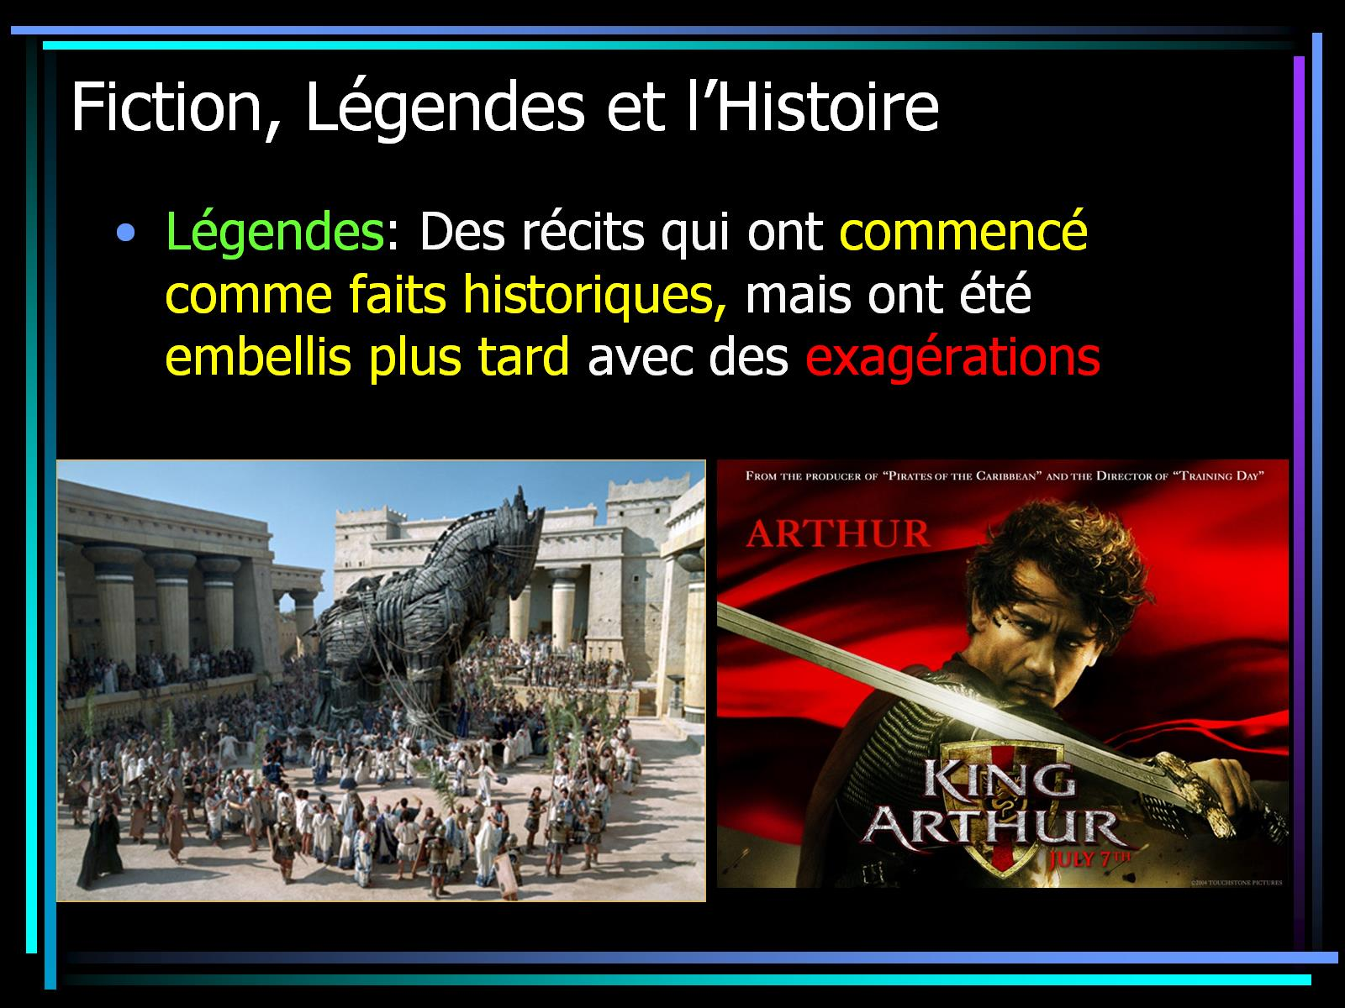
Fiction, Légendes et l’Histoire

Slide 5
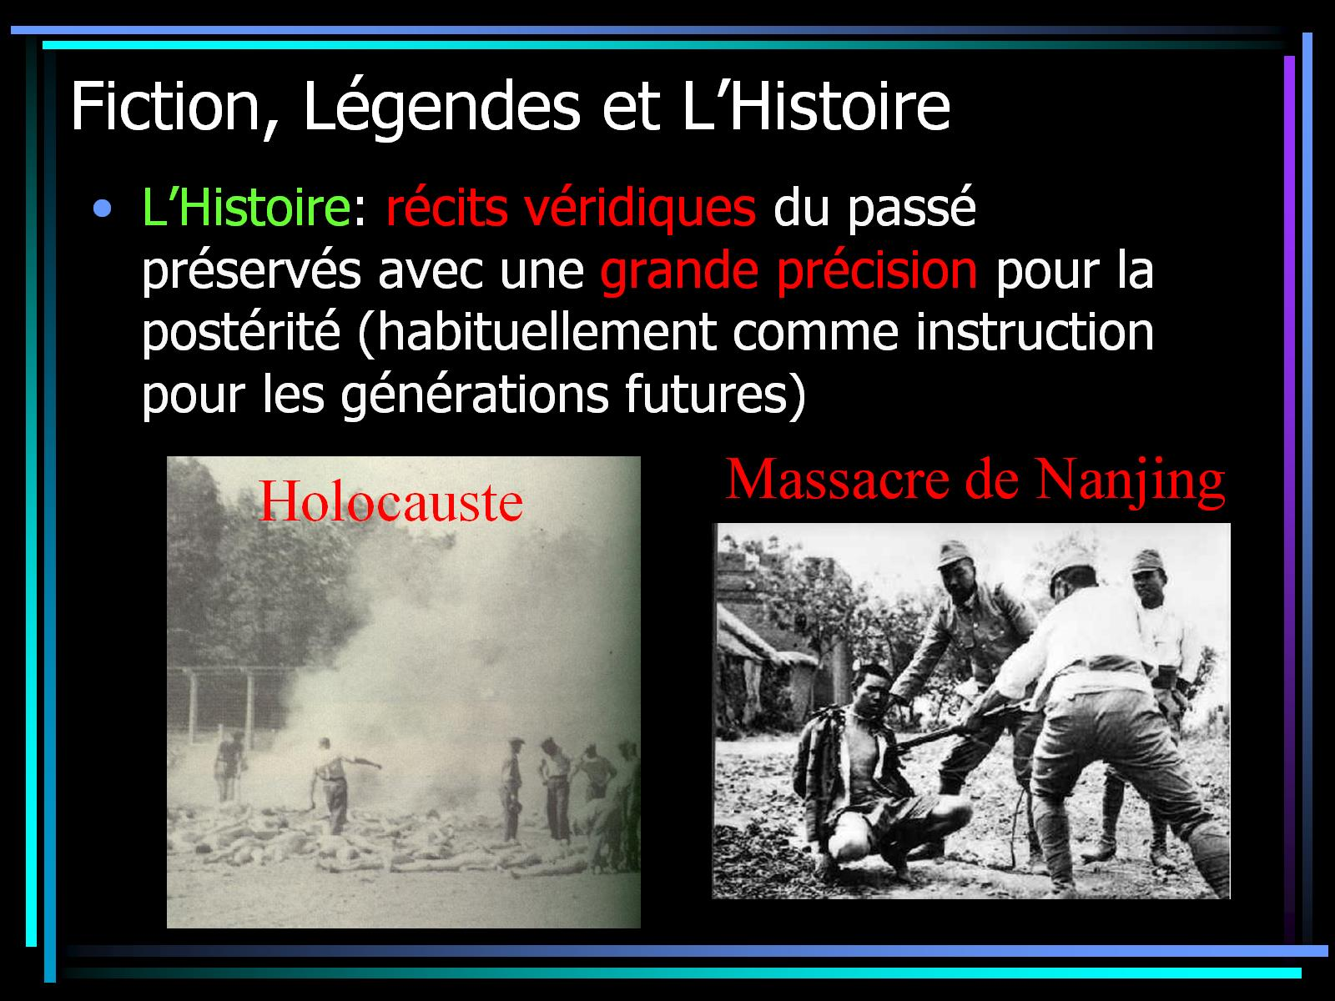
Fiction, Légendes et L’Histoire

Slide 6
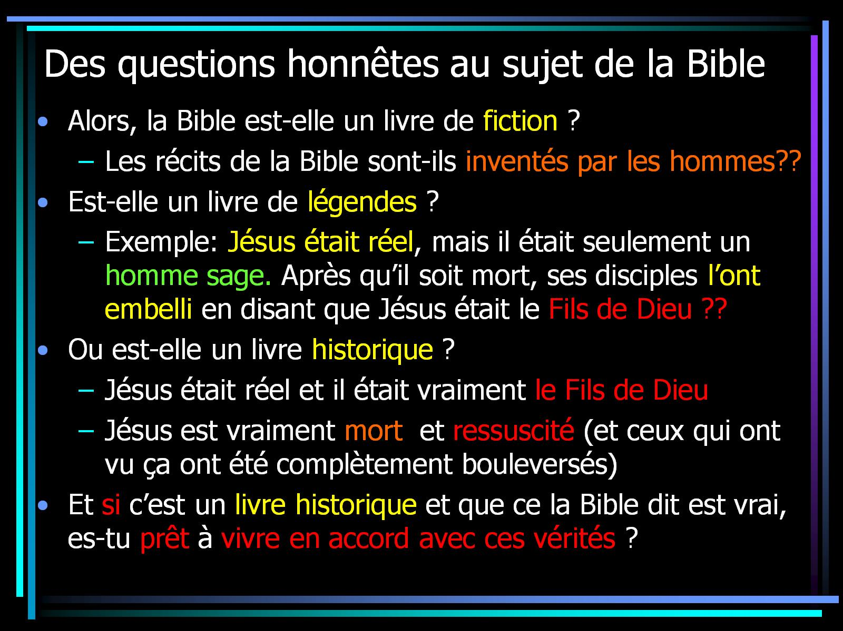
Des questions honnêtes au sujet de la Bible

Slide 7
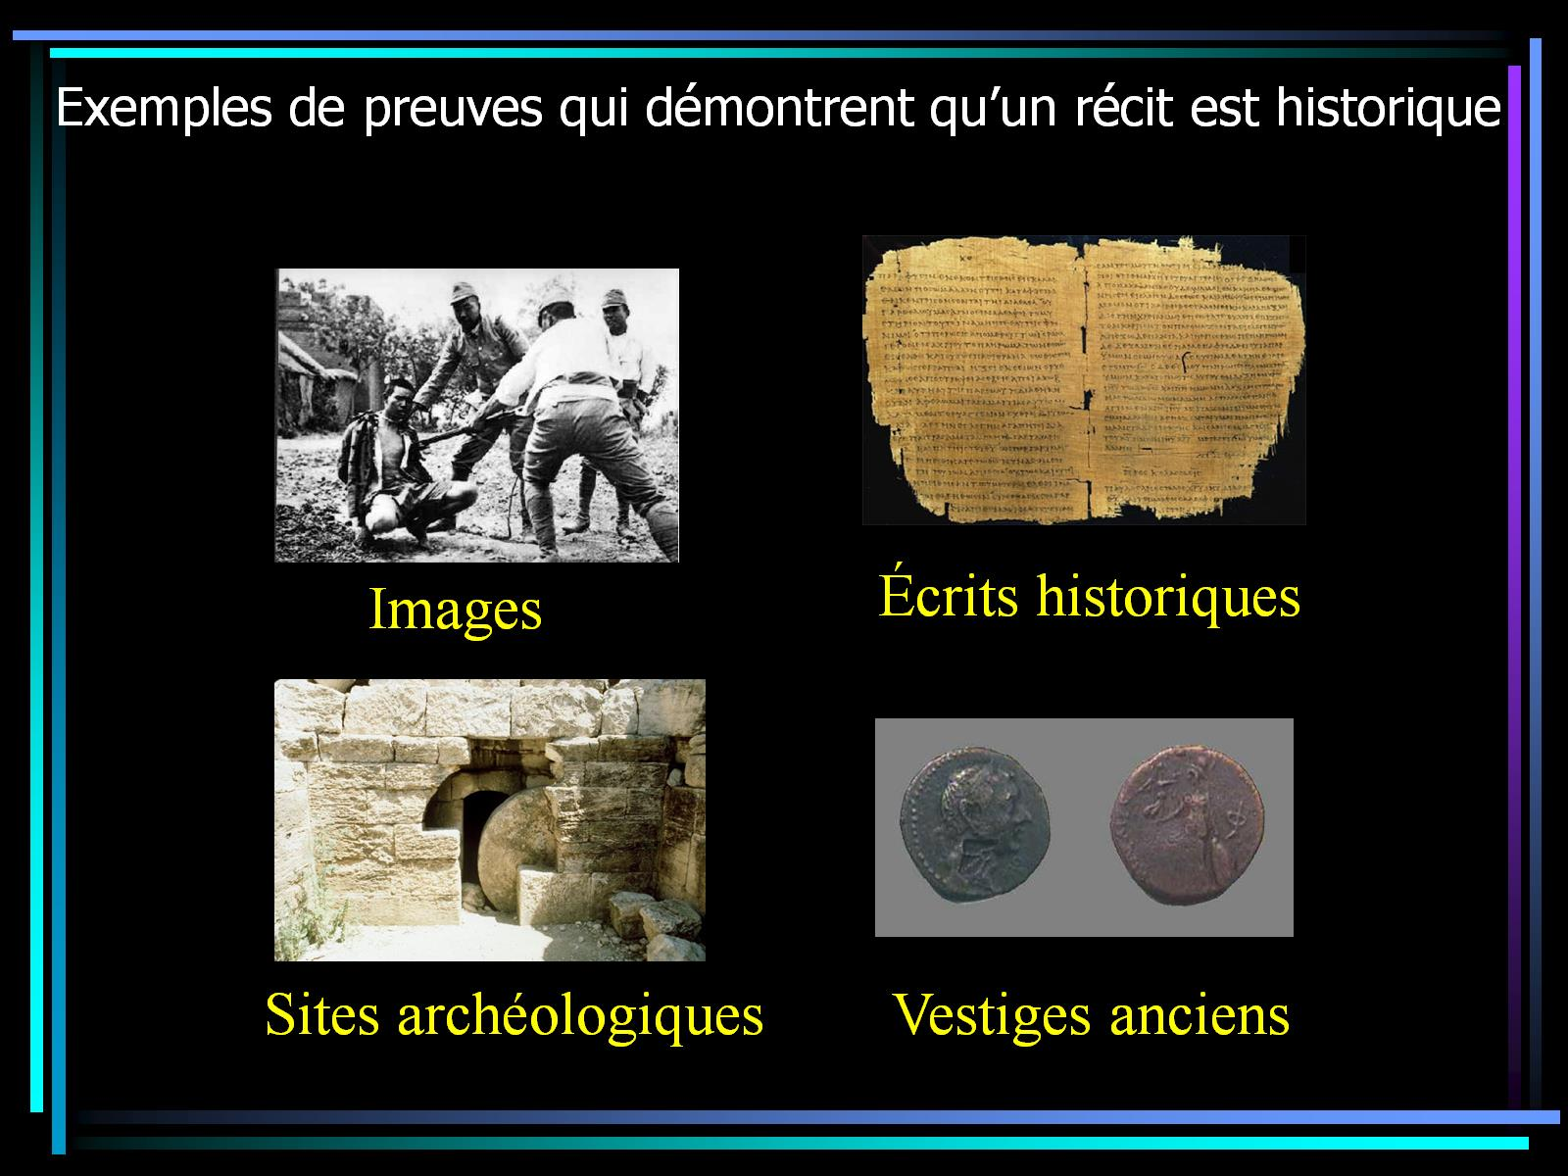
Exemples de preuves qui démontrent qu’un récit est historique

Slide 8
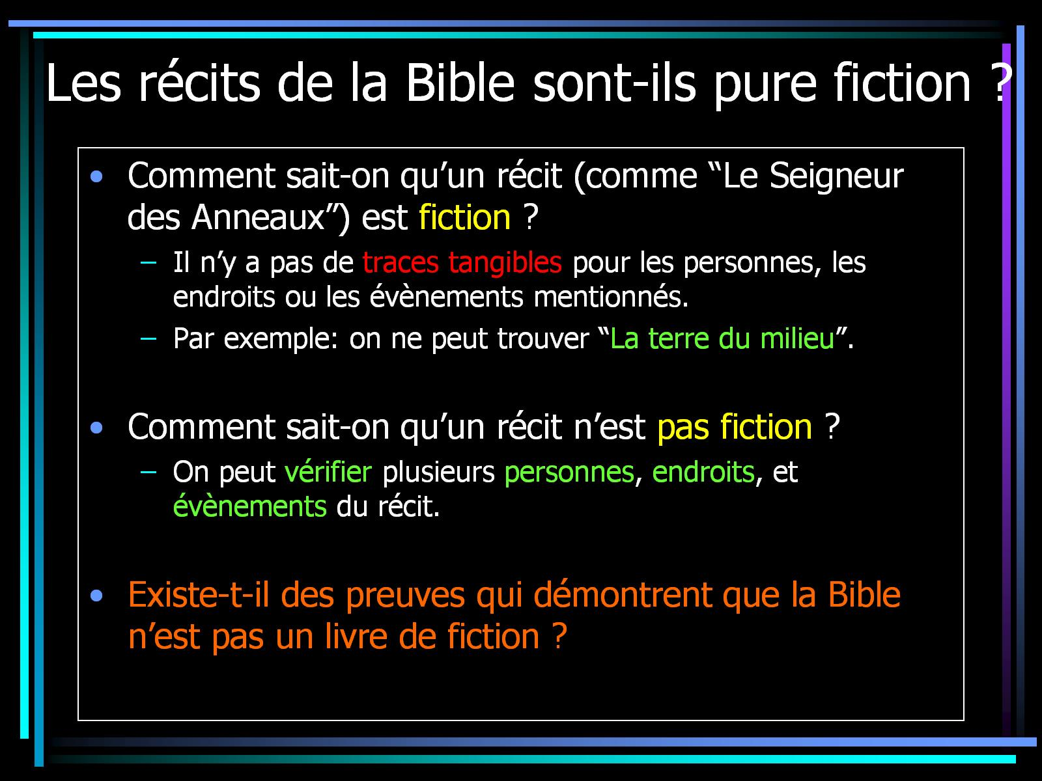
Les récits de la Bible sont-ils pure fiction ?

Slide 9
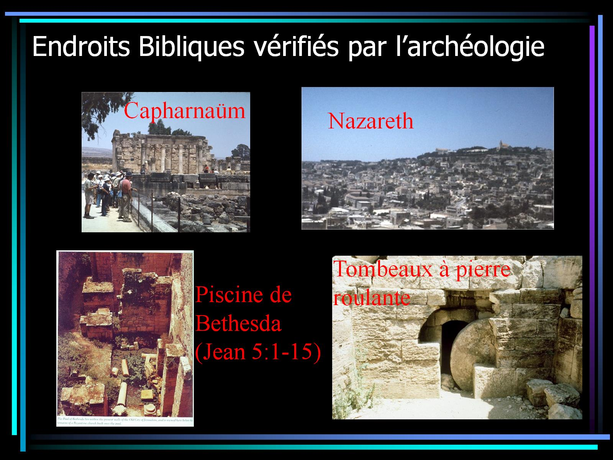
Endroits Bibliques vérifiés par l’archéologie

Slide 10
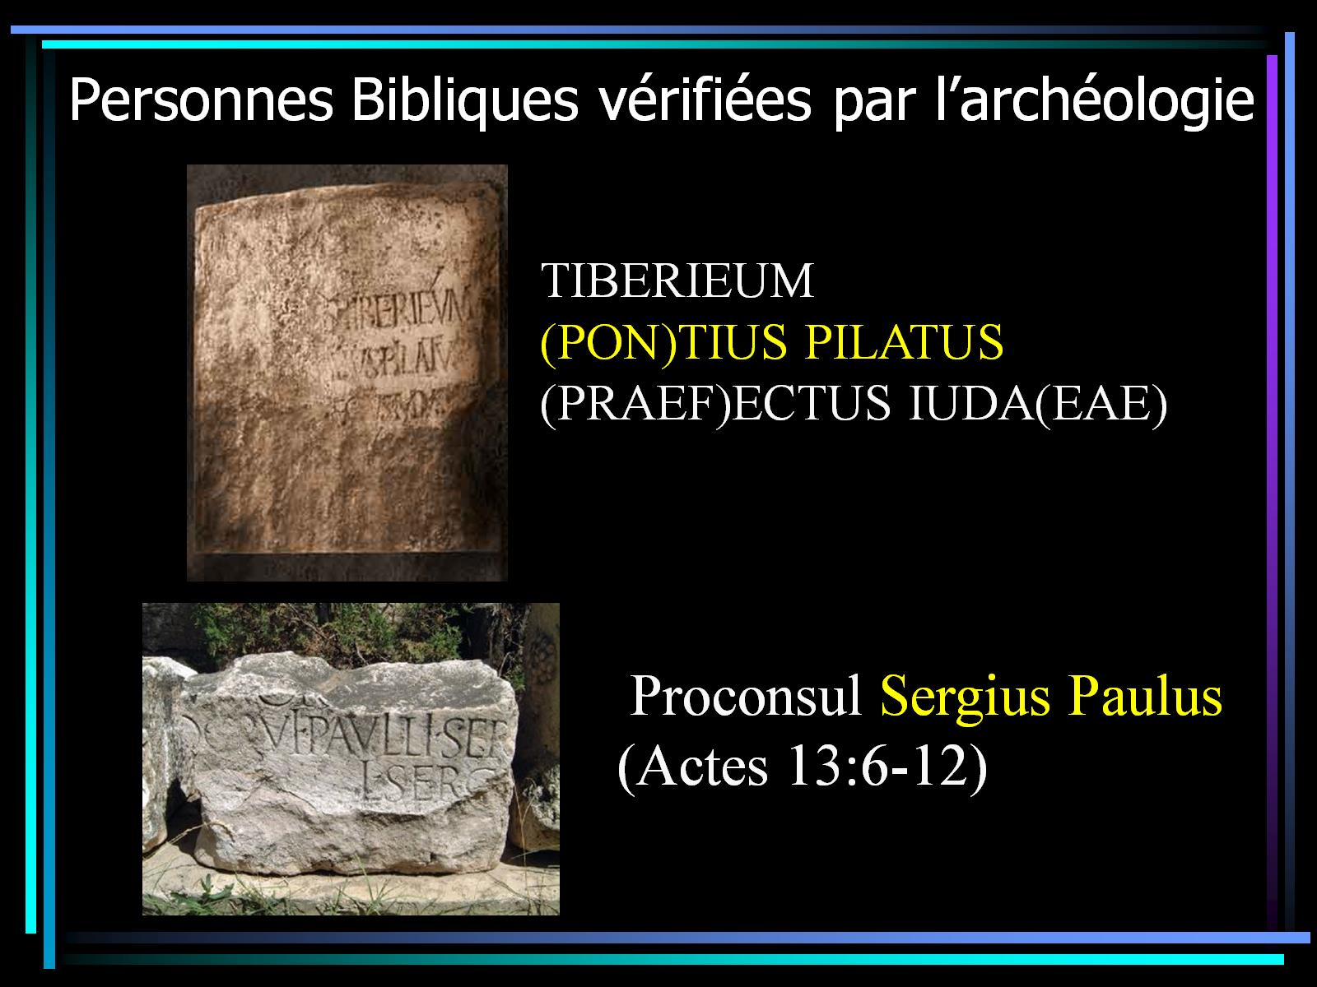
Personnes Bibliques vérifiées par l’archéologie

Slide 11
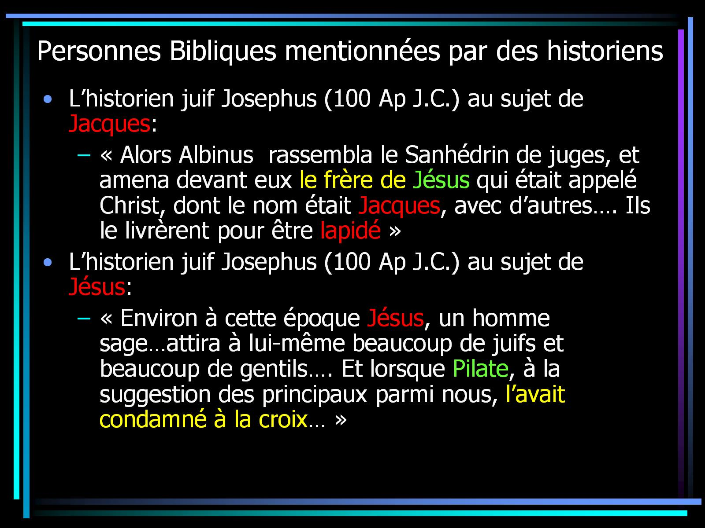
Personnes Bibliques mentionnées par des historiens

Slide 12
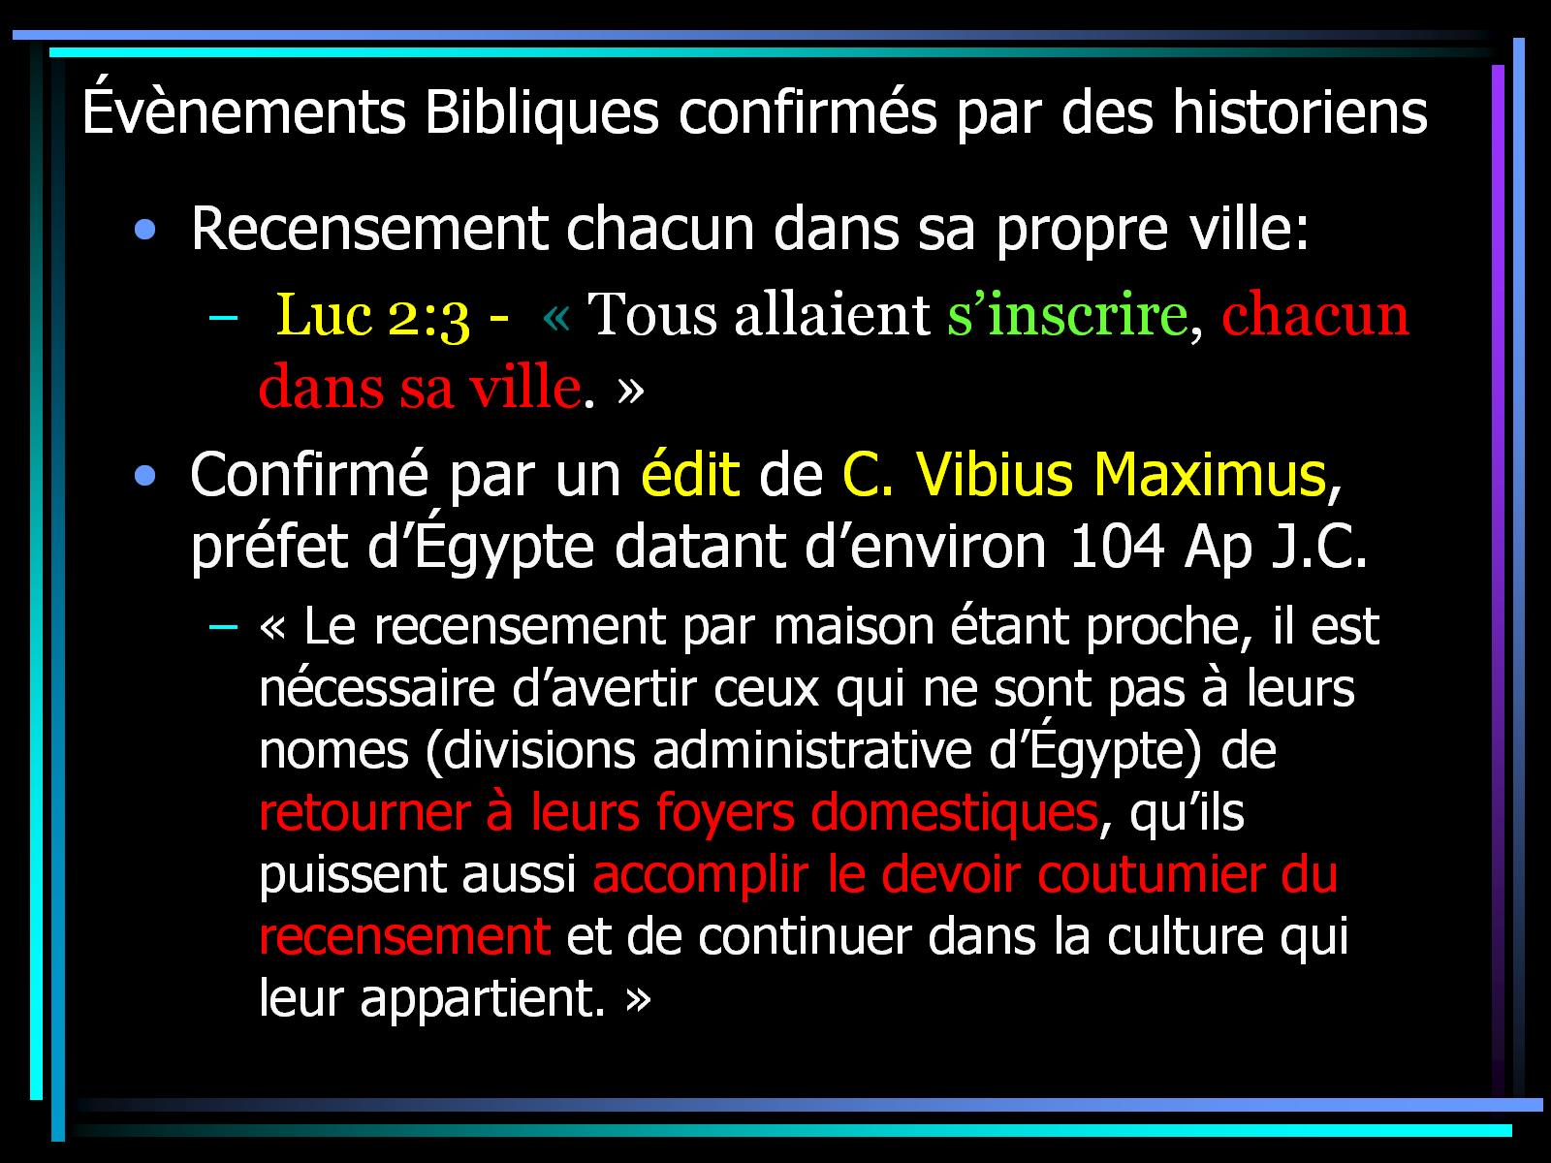
Évènements Bibliques confirmés par des historiens

Slide 13
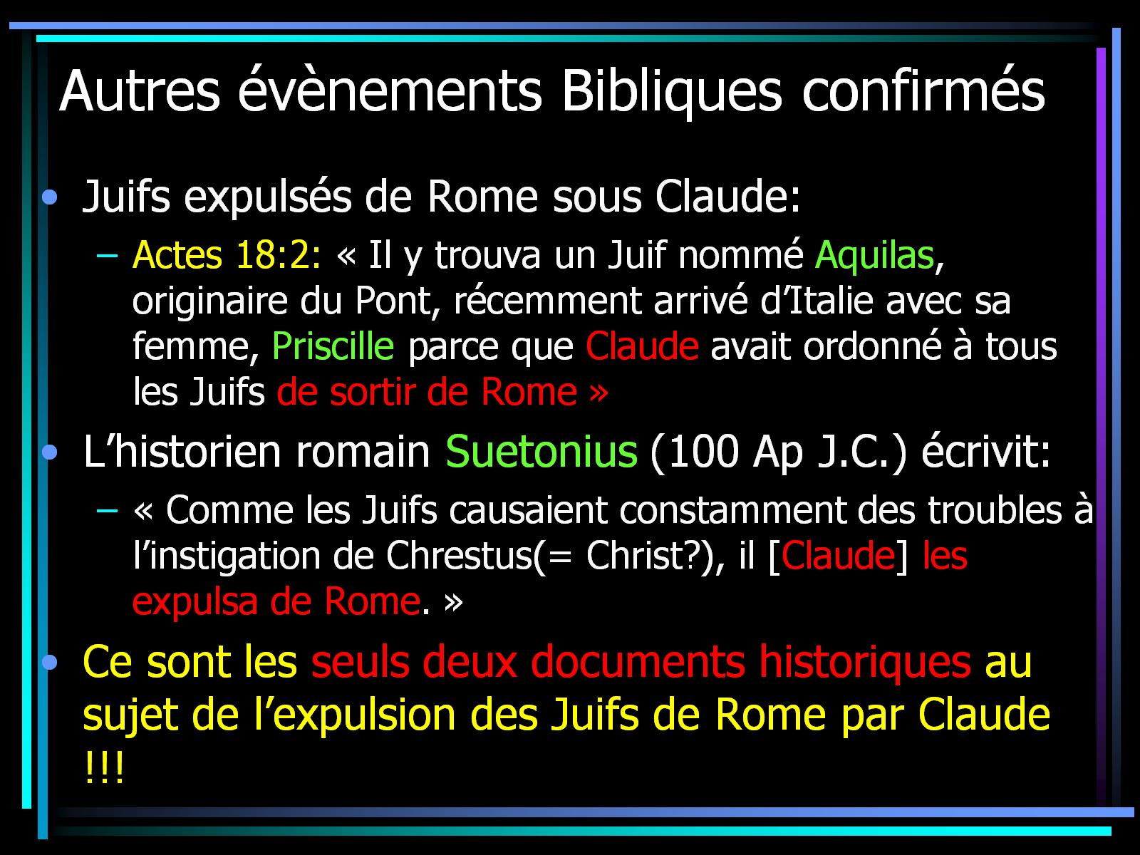
Autres évènements Bibliques confirmés

Slide 14
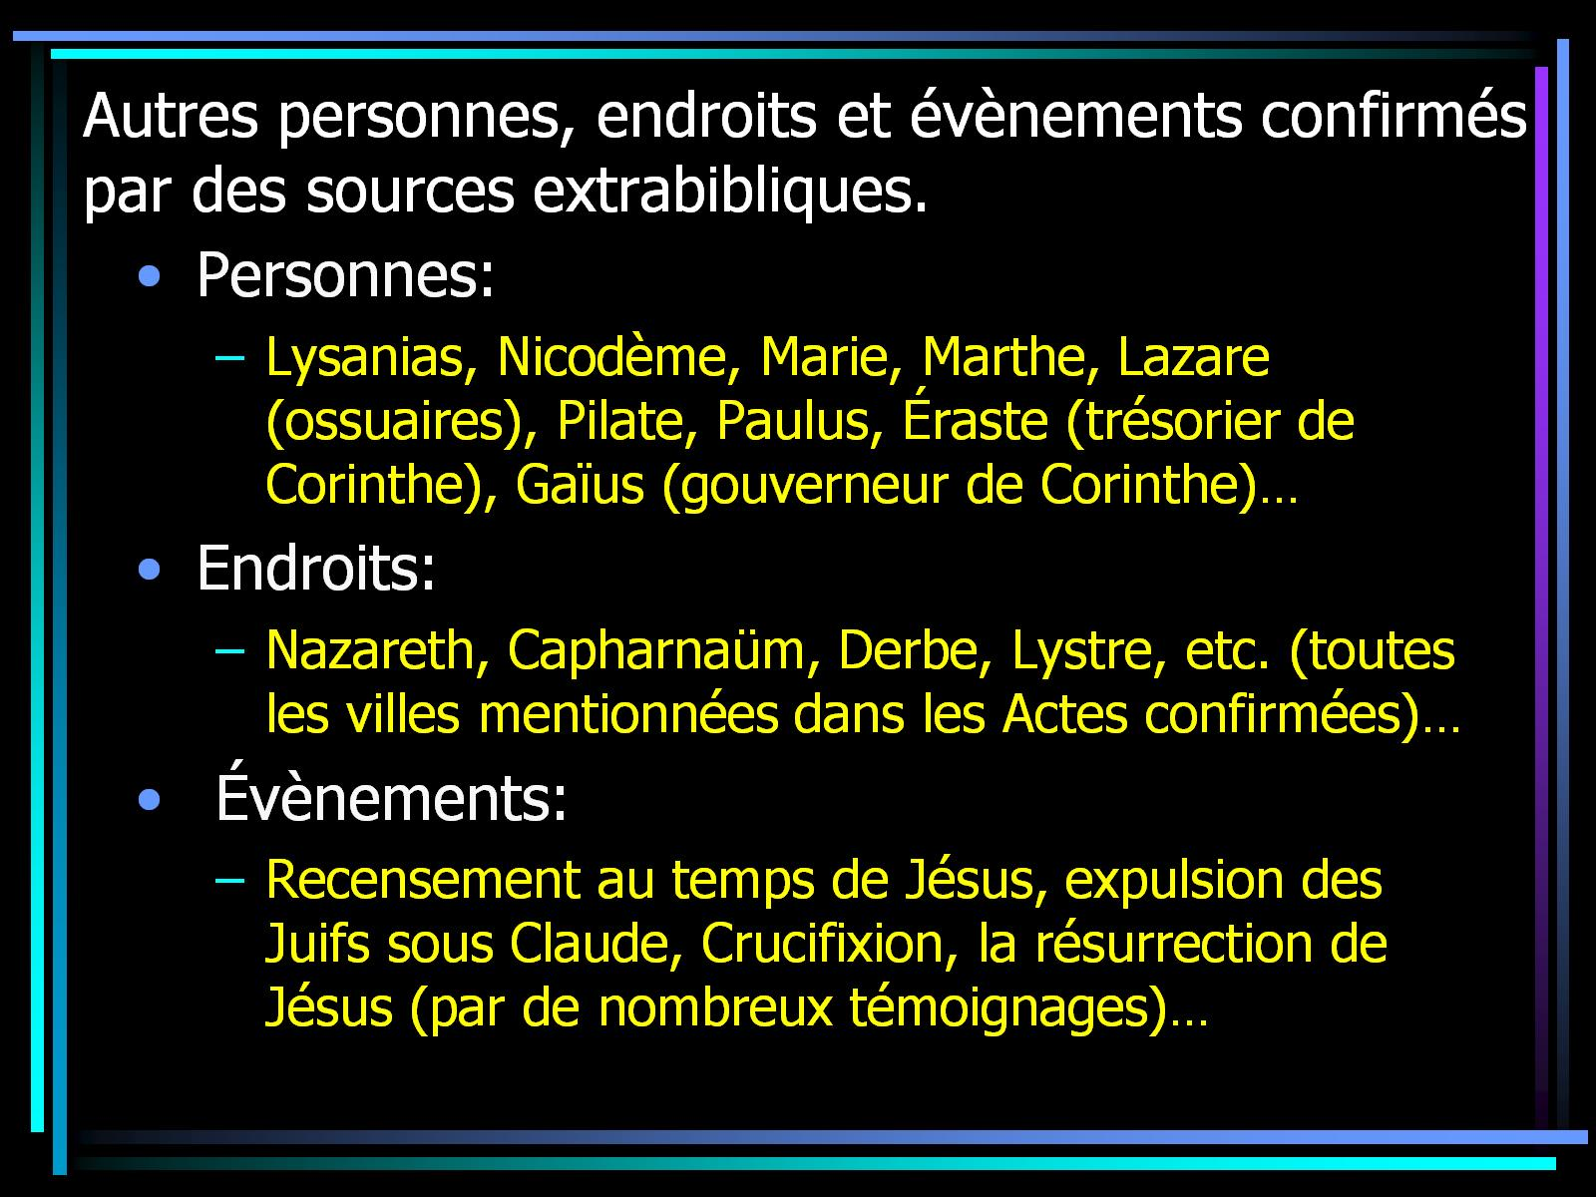
Autres personnes, endroits et évènements confirmés par des sources extrabibliques.

Slide 15
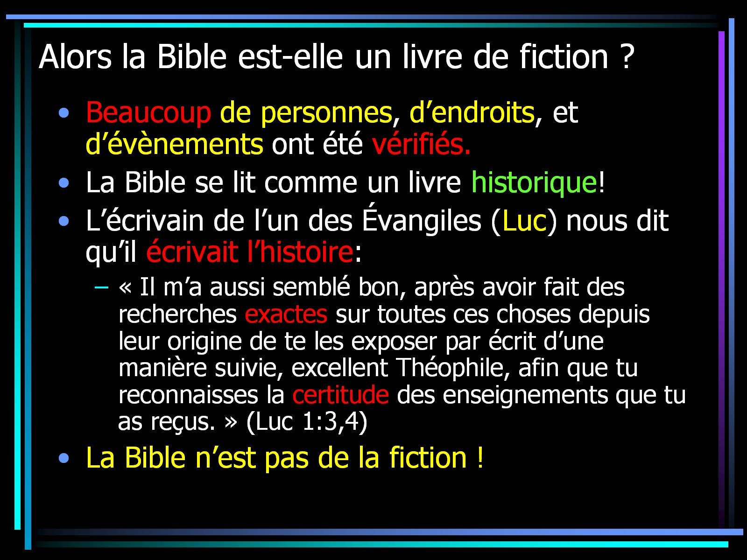
Alors la Bible est-elle un livre de fiction ?

Slide 16
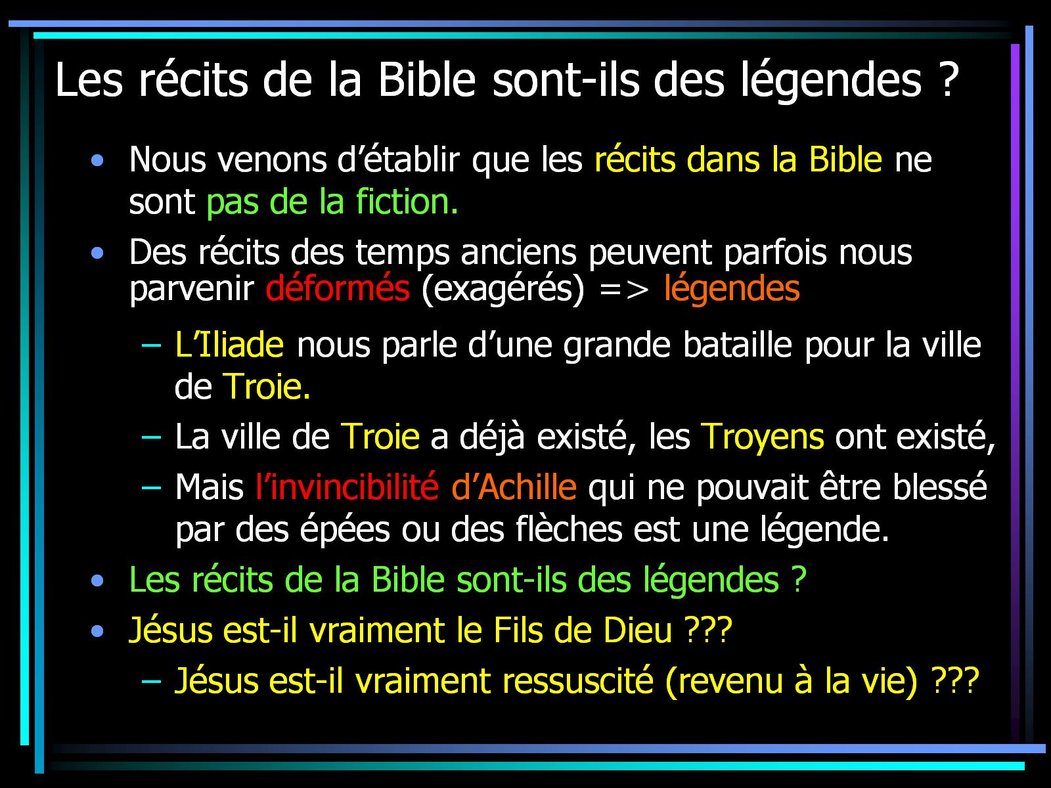
Les récits de la Bible sont-ils des légendes ?

Slide 17
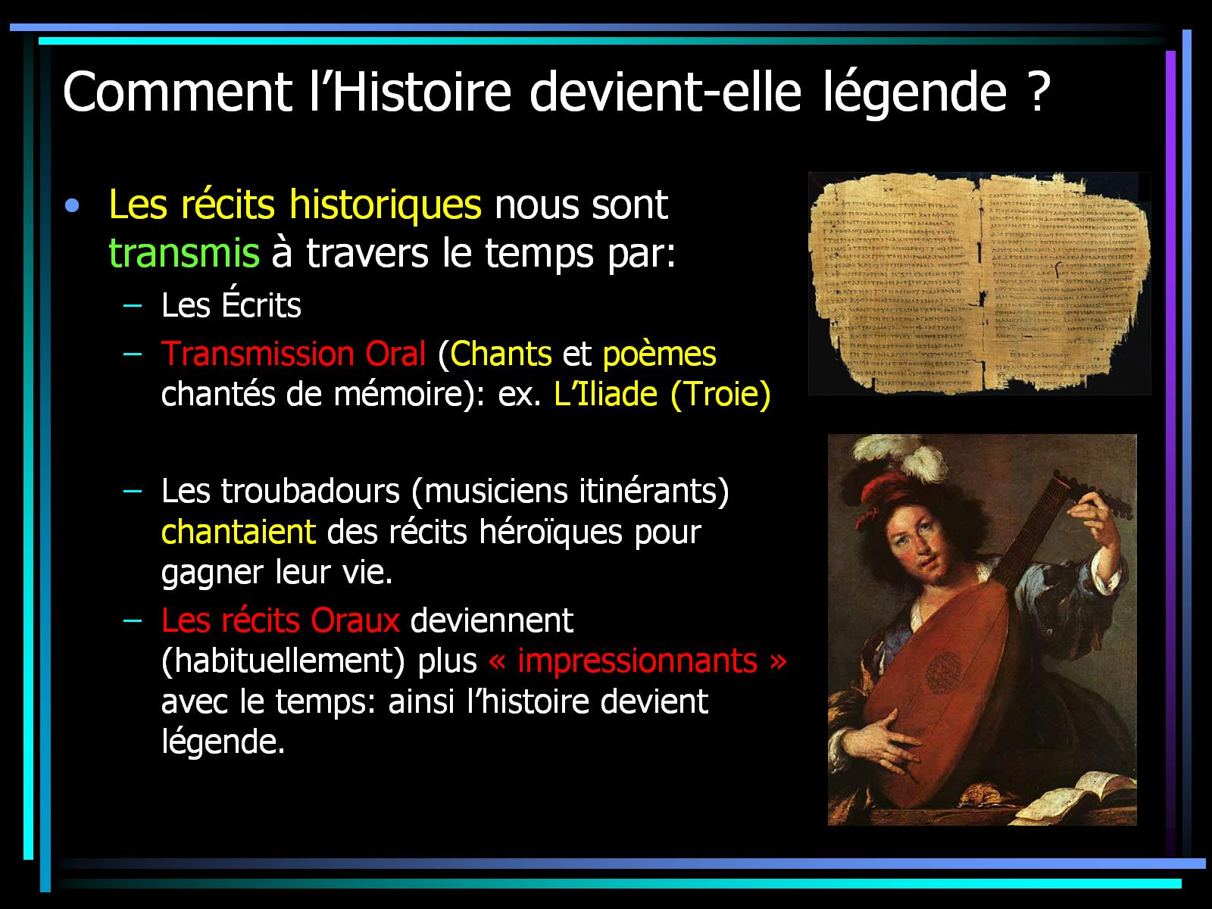
Comment l’Histoire devient-elle légende ?

Slide 18
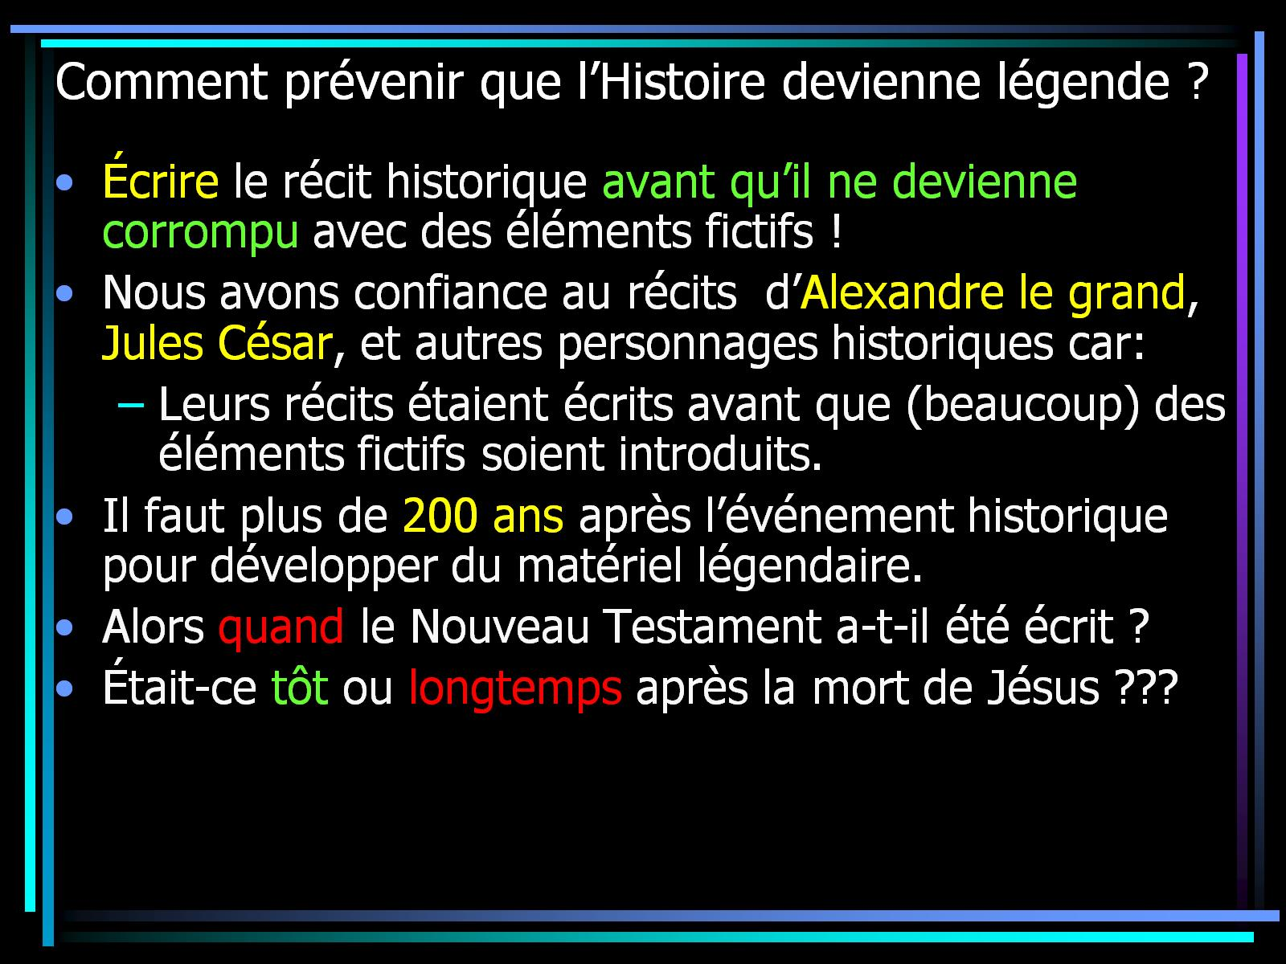
Comment prévenir que l’Histoire devienne légende ?

Slide 19
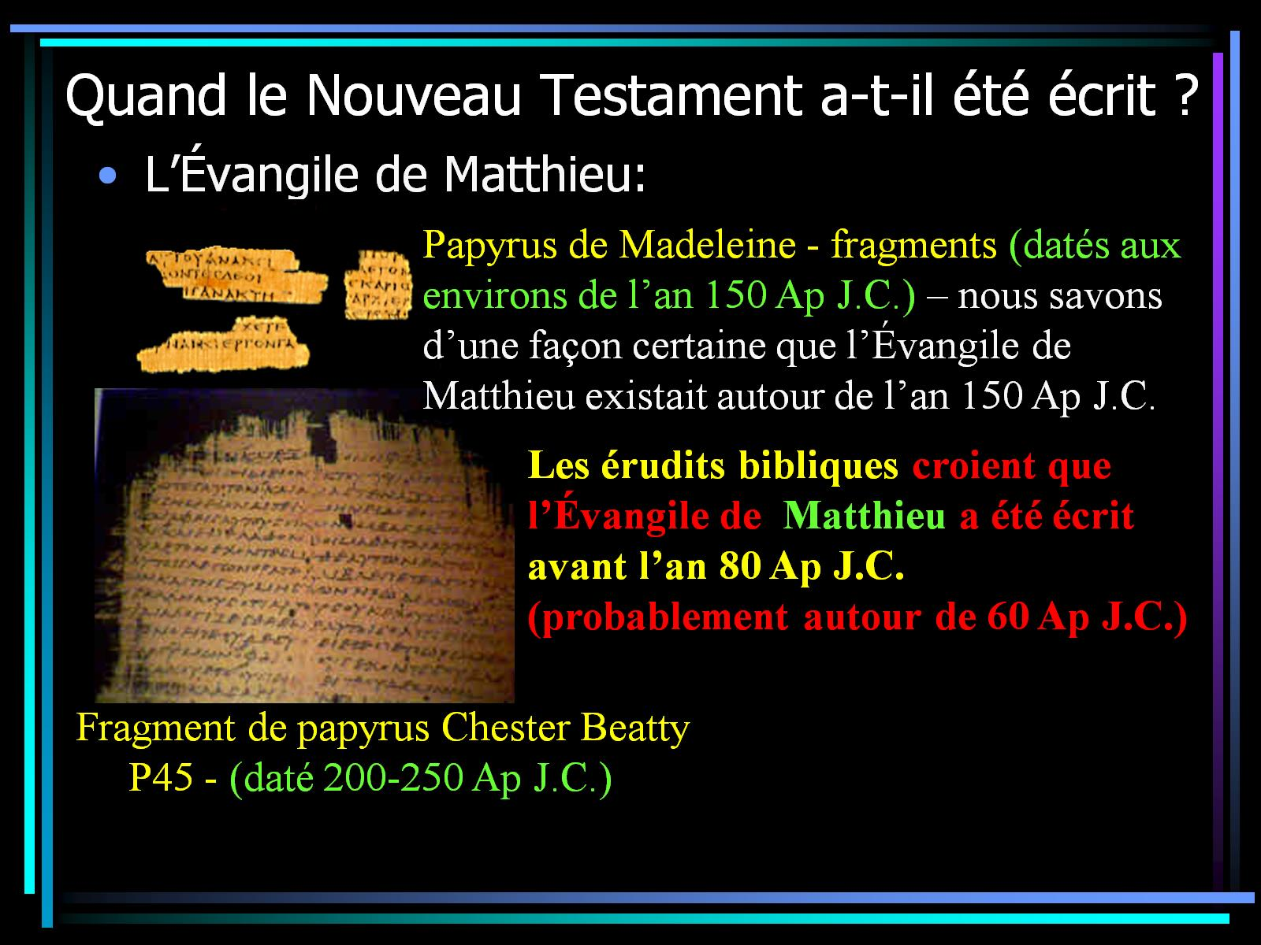
Quand le Nouveau Testament a-t-il été écrit ?

Slide 20
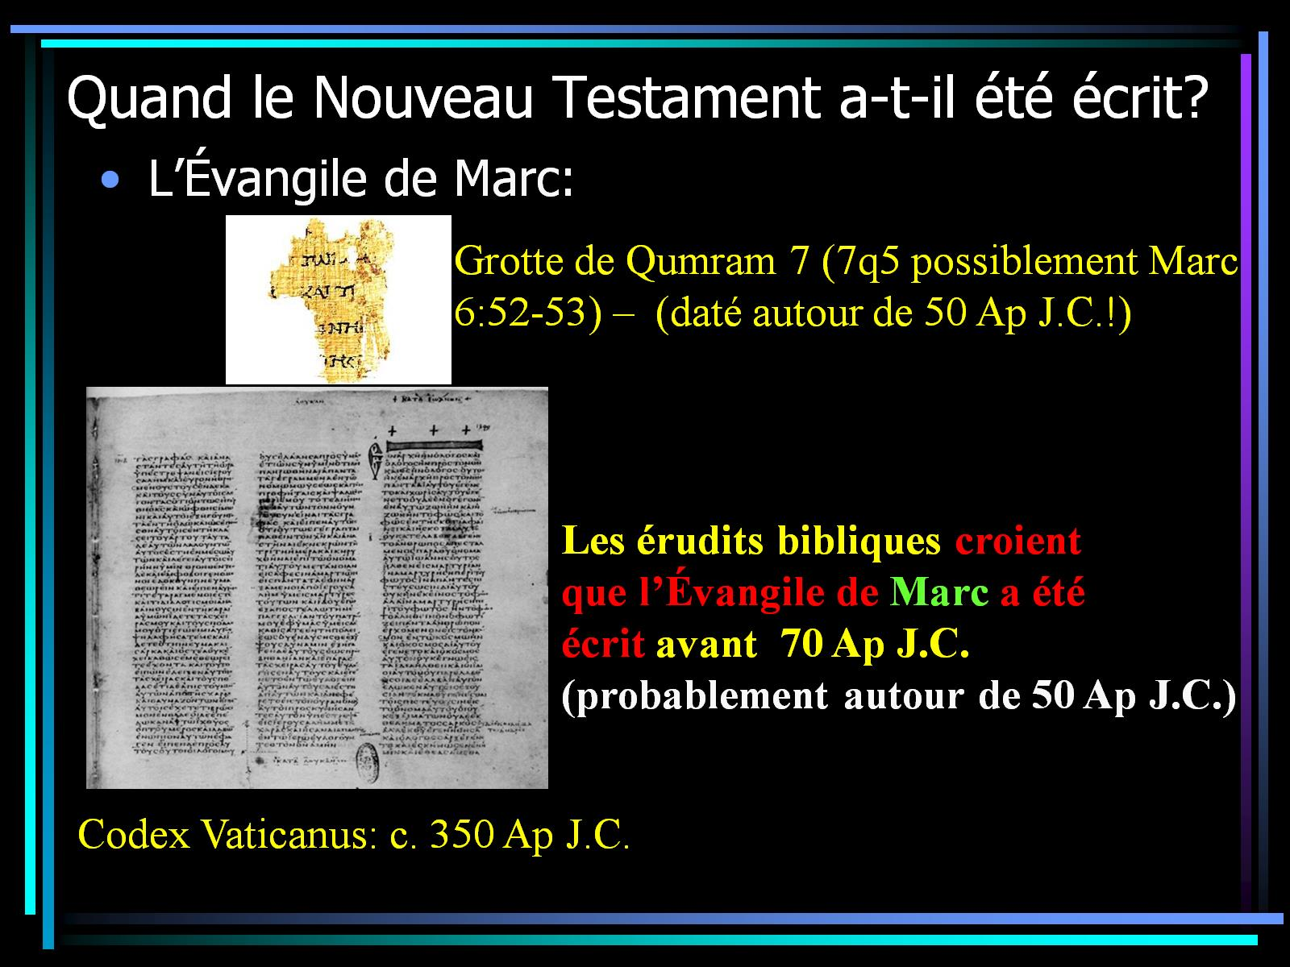
Quand le Nouveau Testament a-t-il été écrit?

Slide 21
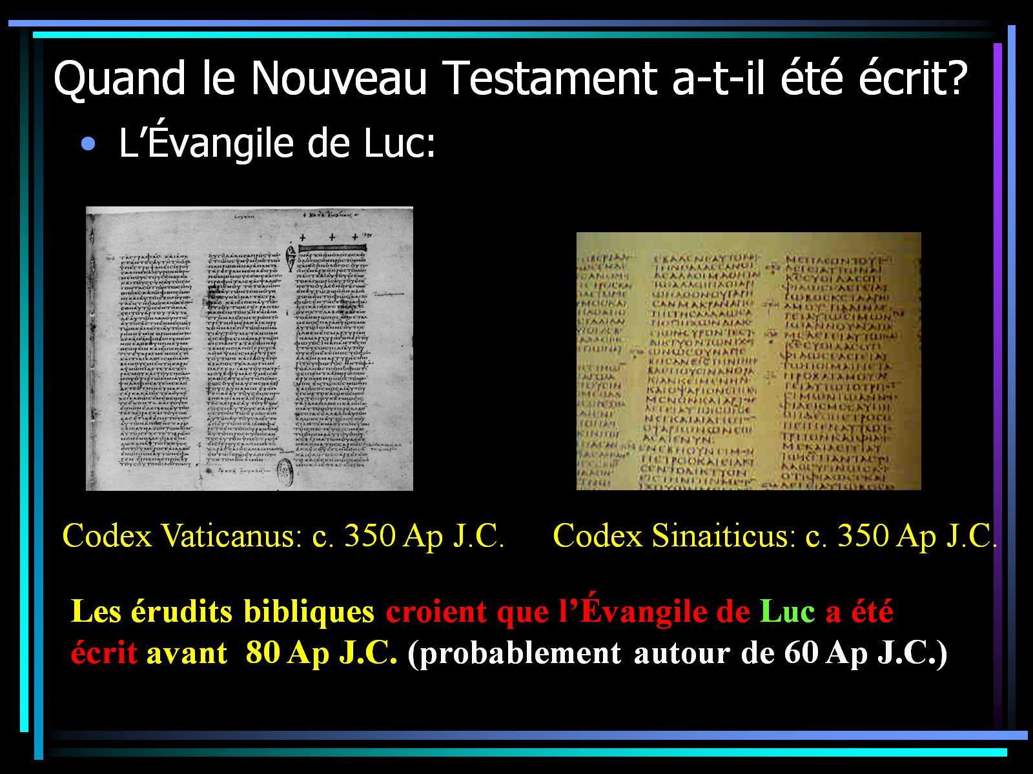
Quand le Nouveau Testament a-t-il été écrit?

Slide 22
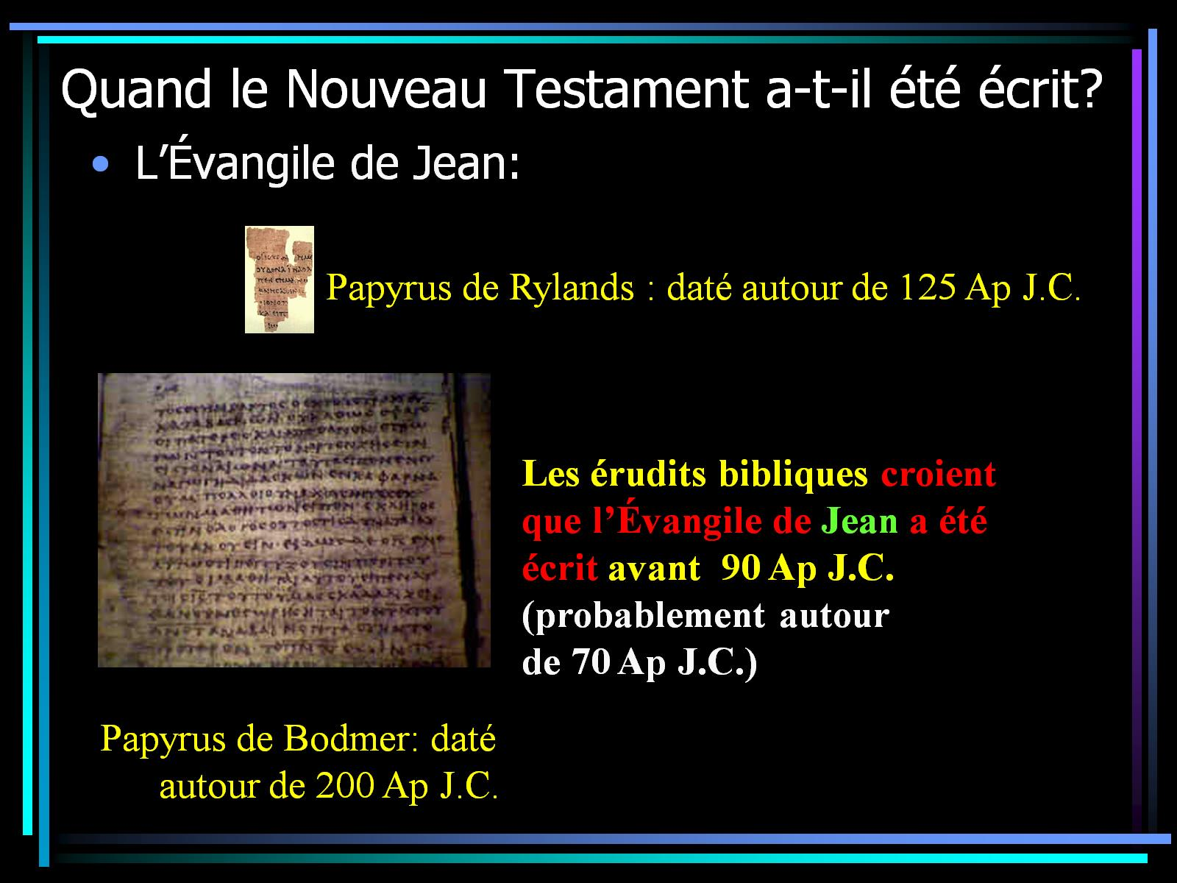
Quand le Nouveau Testament a-t-il été écrit?

Slide 23
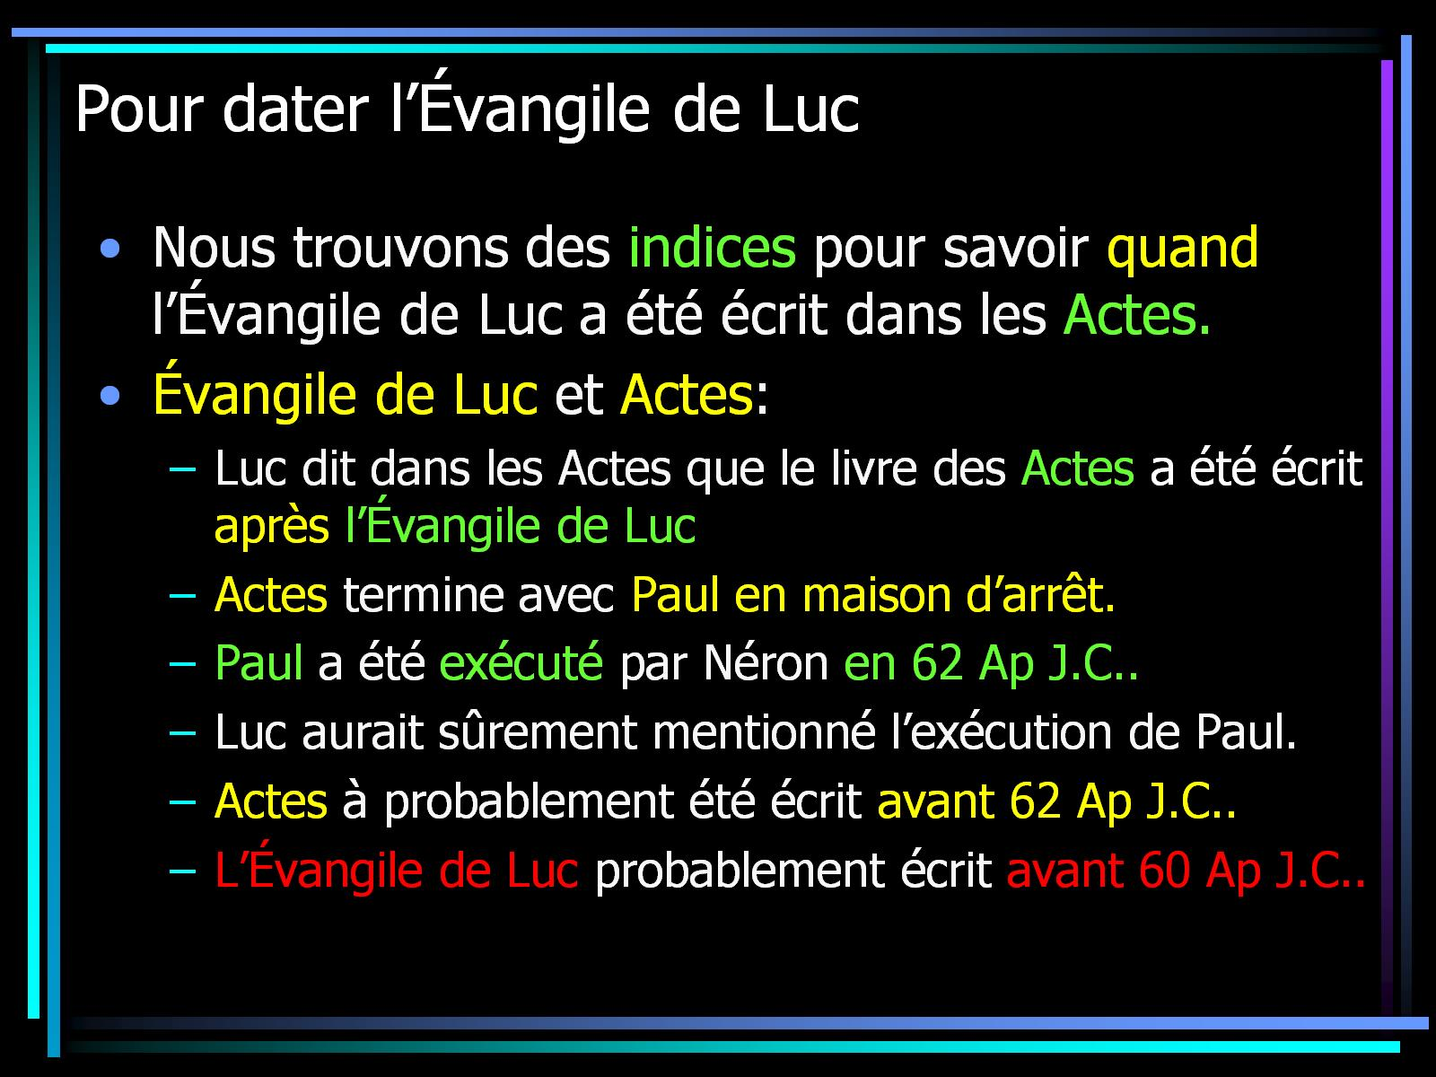
Pour dater l’Évangile de Luc

Slide 24
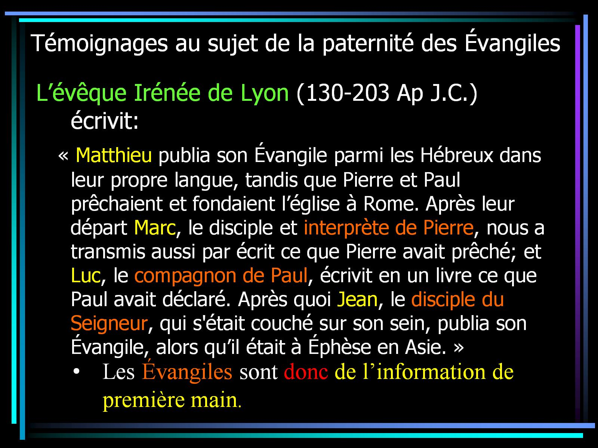
Témoignages au sujet de la paternité des Évangiles

Slide 25
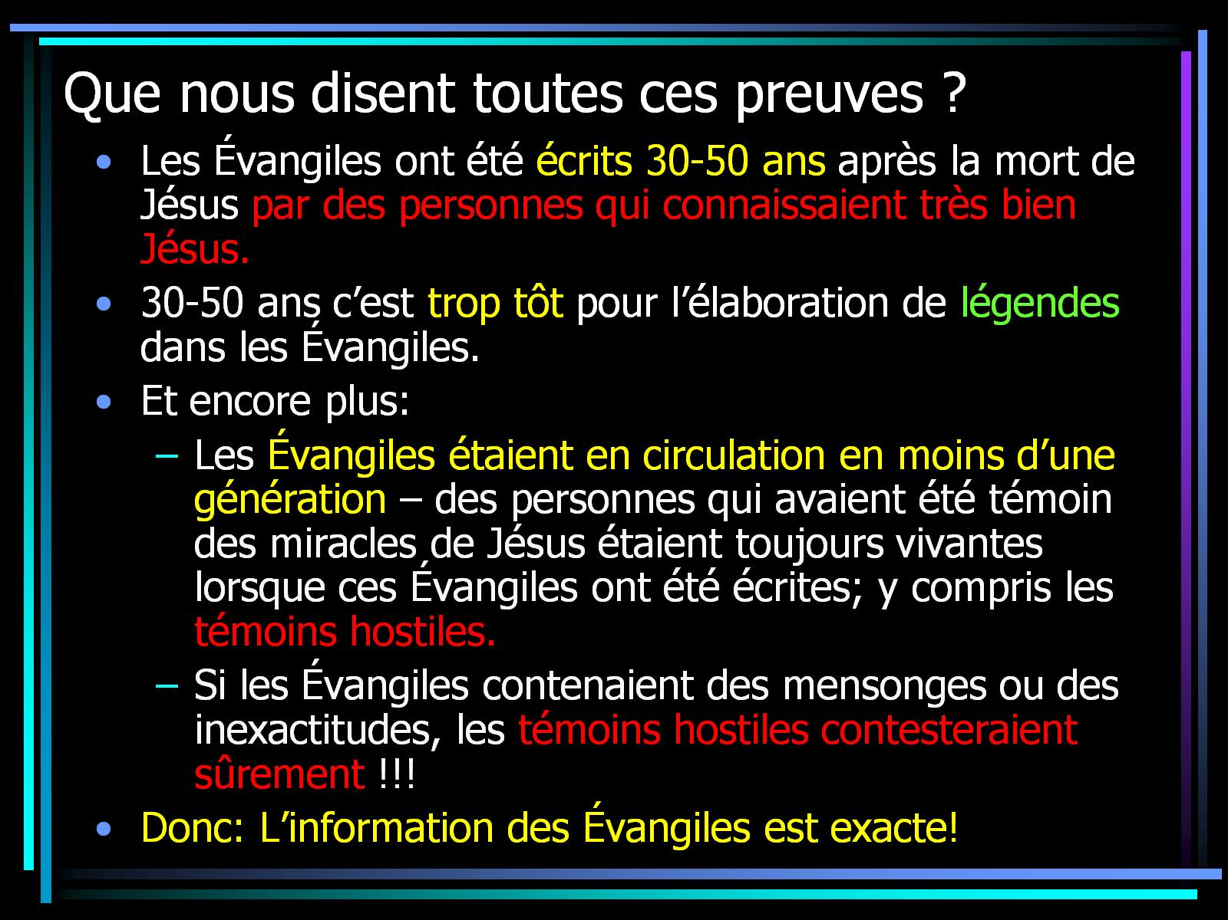
Que nous disent toutes ces preuves ?

Slide 26
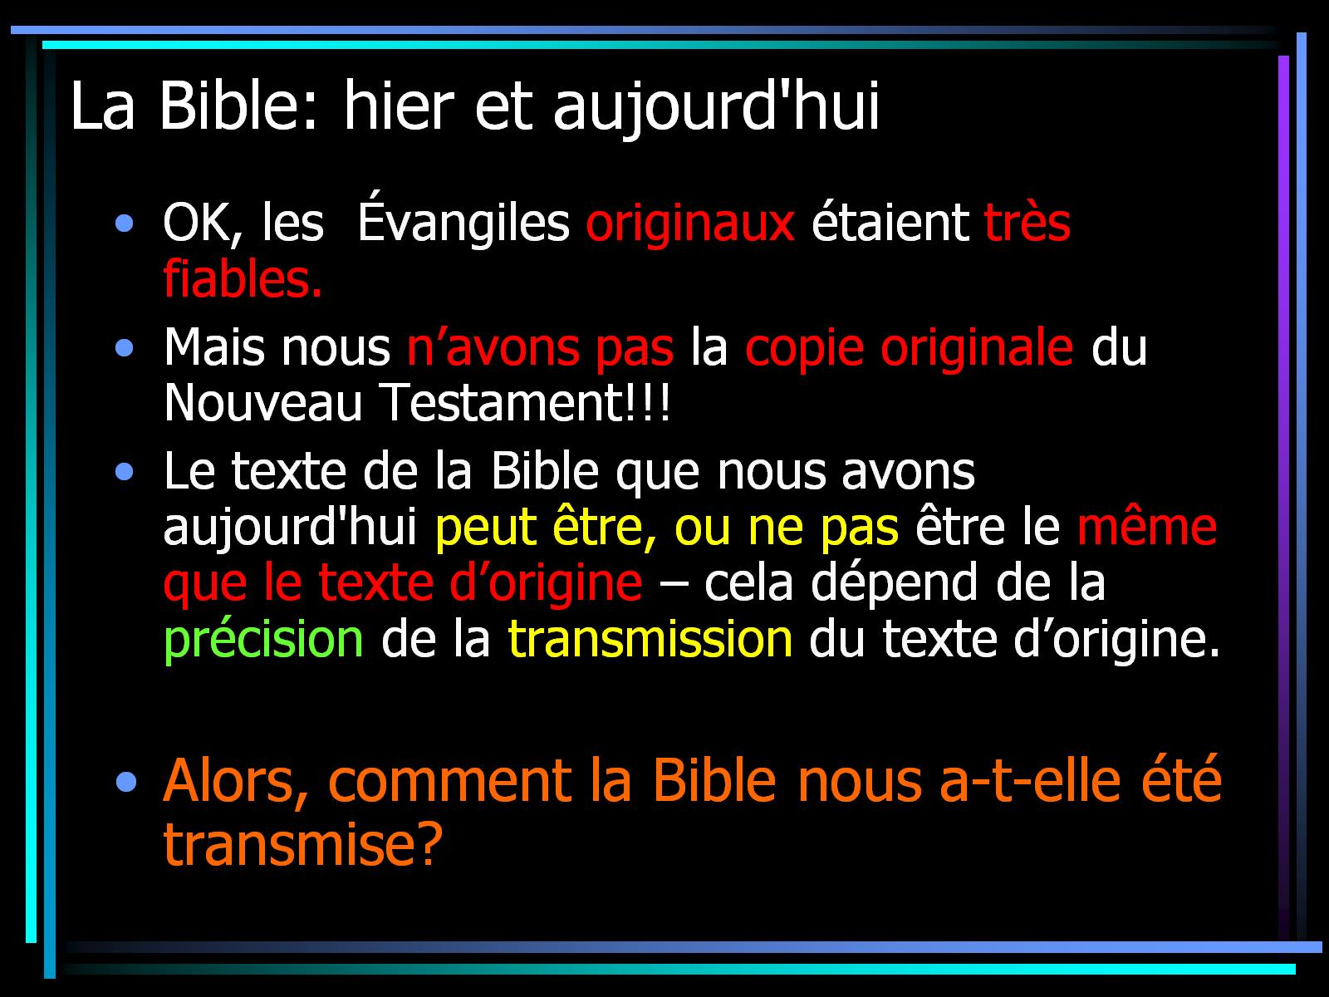
La Bible: hier et aujourd'hui

Slide 27
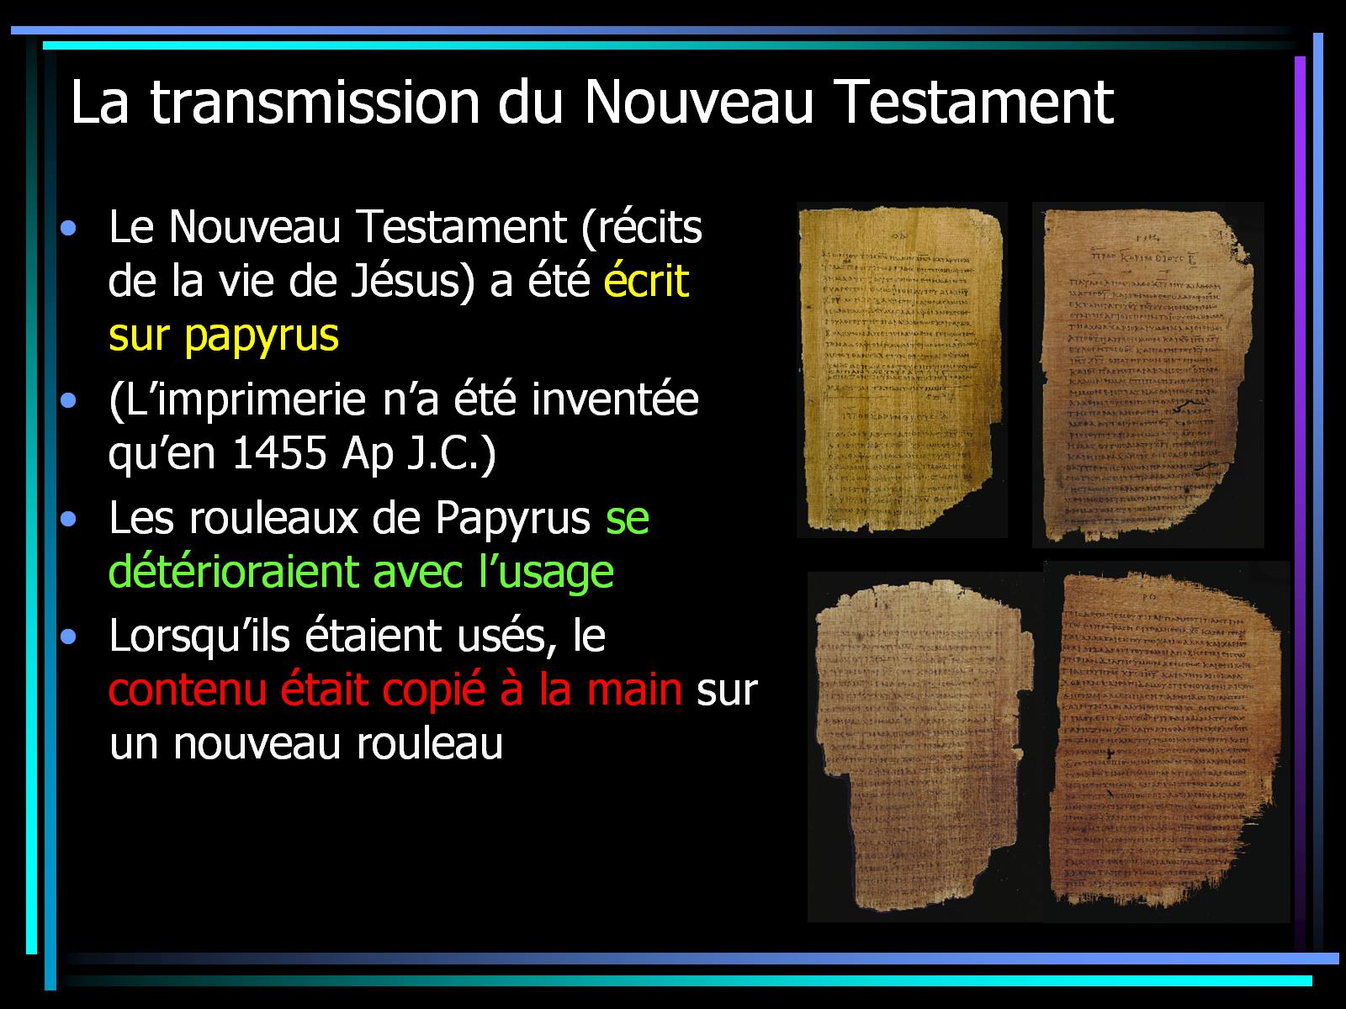
La transmission du Nouveau Testament

Slide 28
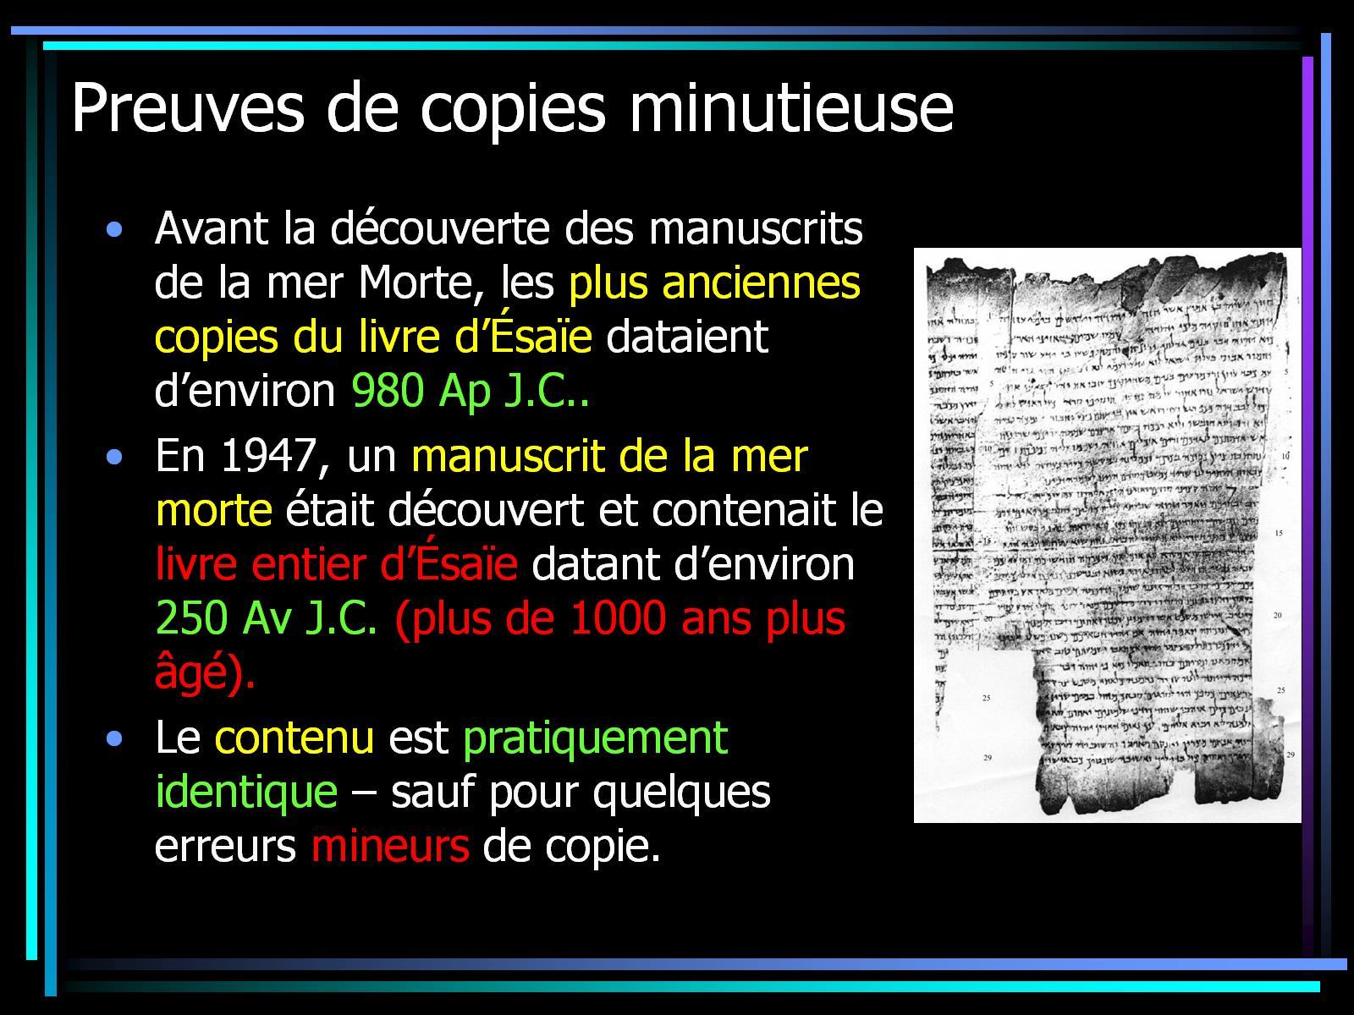
Preuves de copies minutieuse

Slide 29
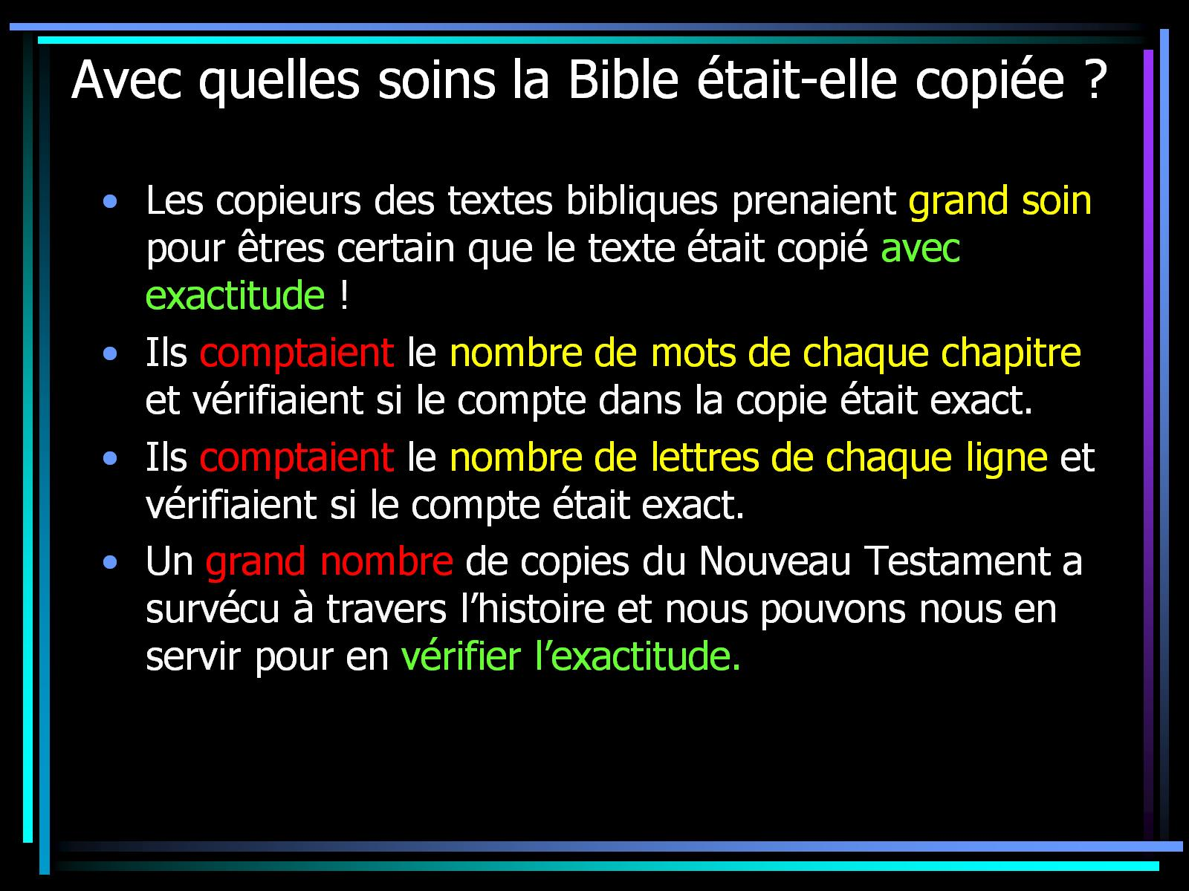
Avec quelles soins la Bible était-elle copiée ?

Slide 30
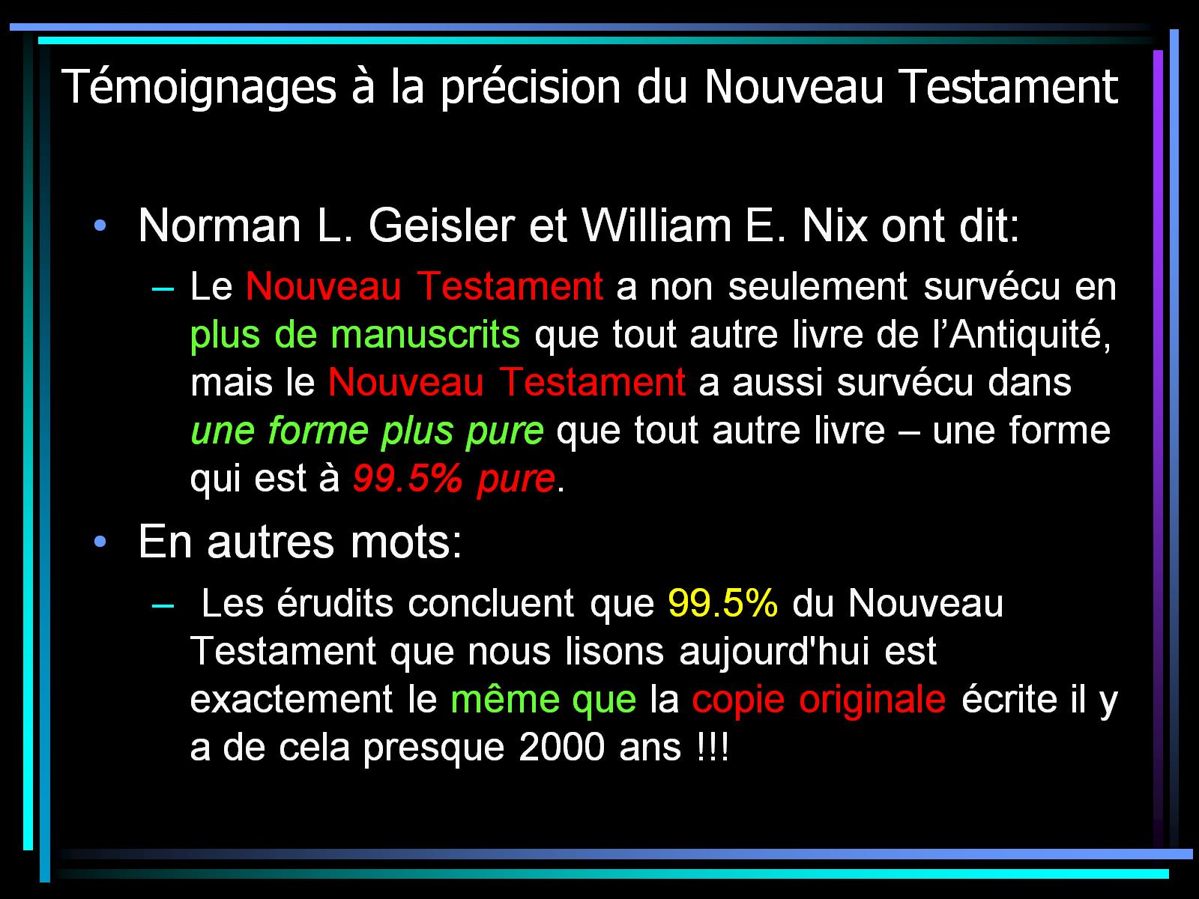
Témoignages à la précision du Nouveau Testament

Slide 31
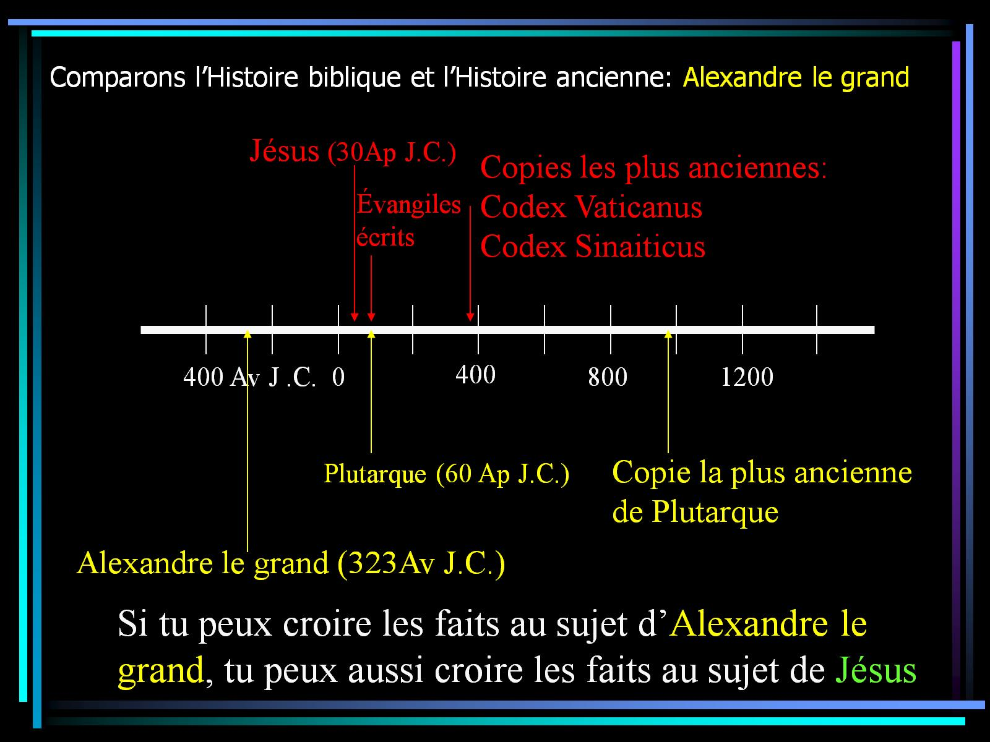
Comparons l’Histoire biblique et l’Histoire ancienne: Alexandre le grand

Slide 32
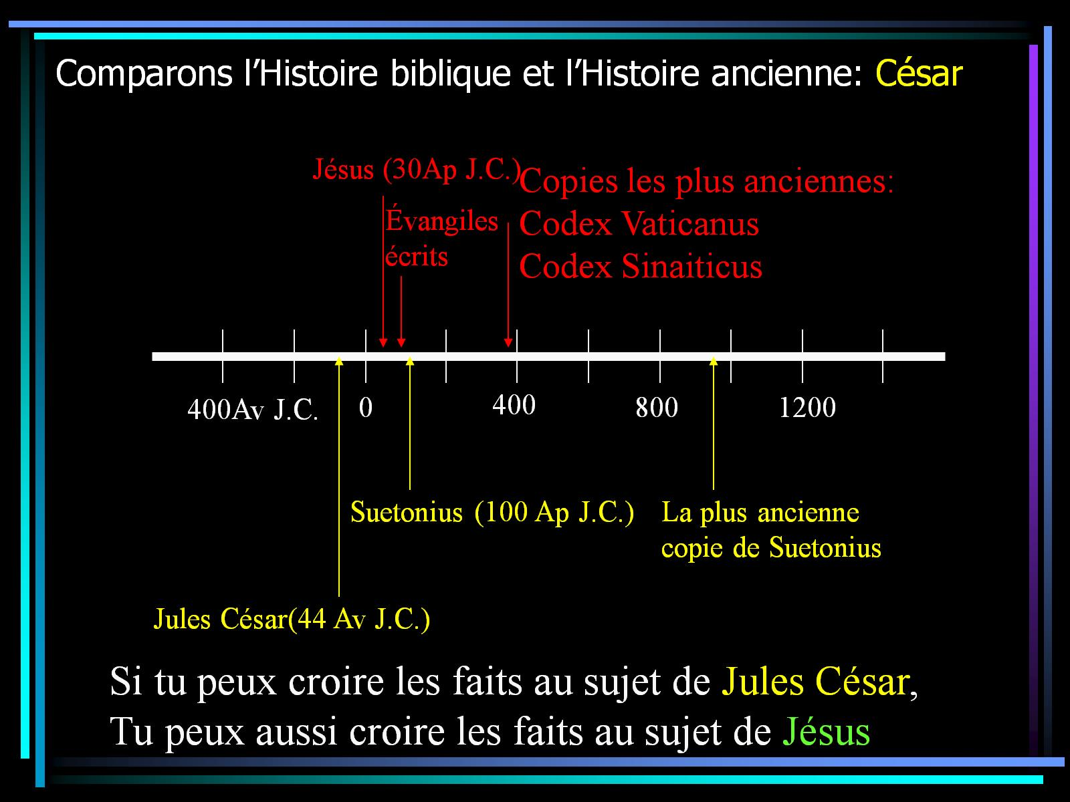
Comparons l’Histoire biblique et l’Histoire ancienne: César

Slide 33
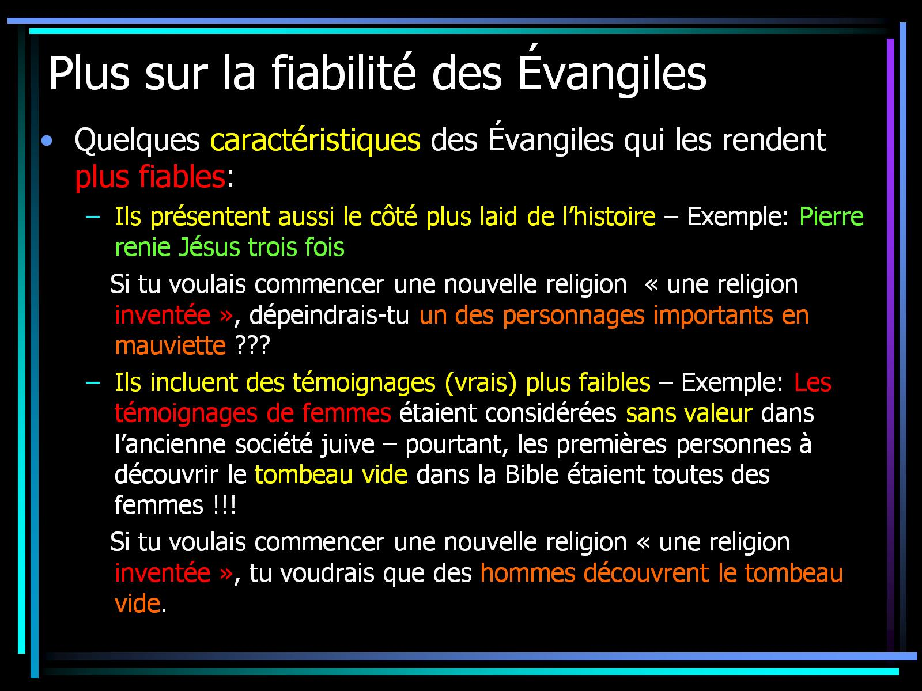
Plus sur la fiabilité des Évangiles

Slide 34
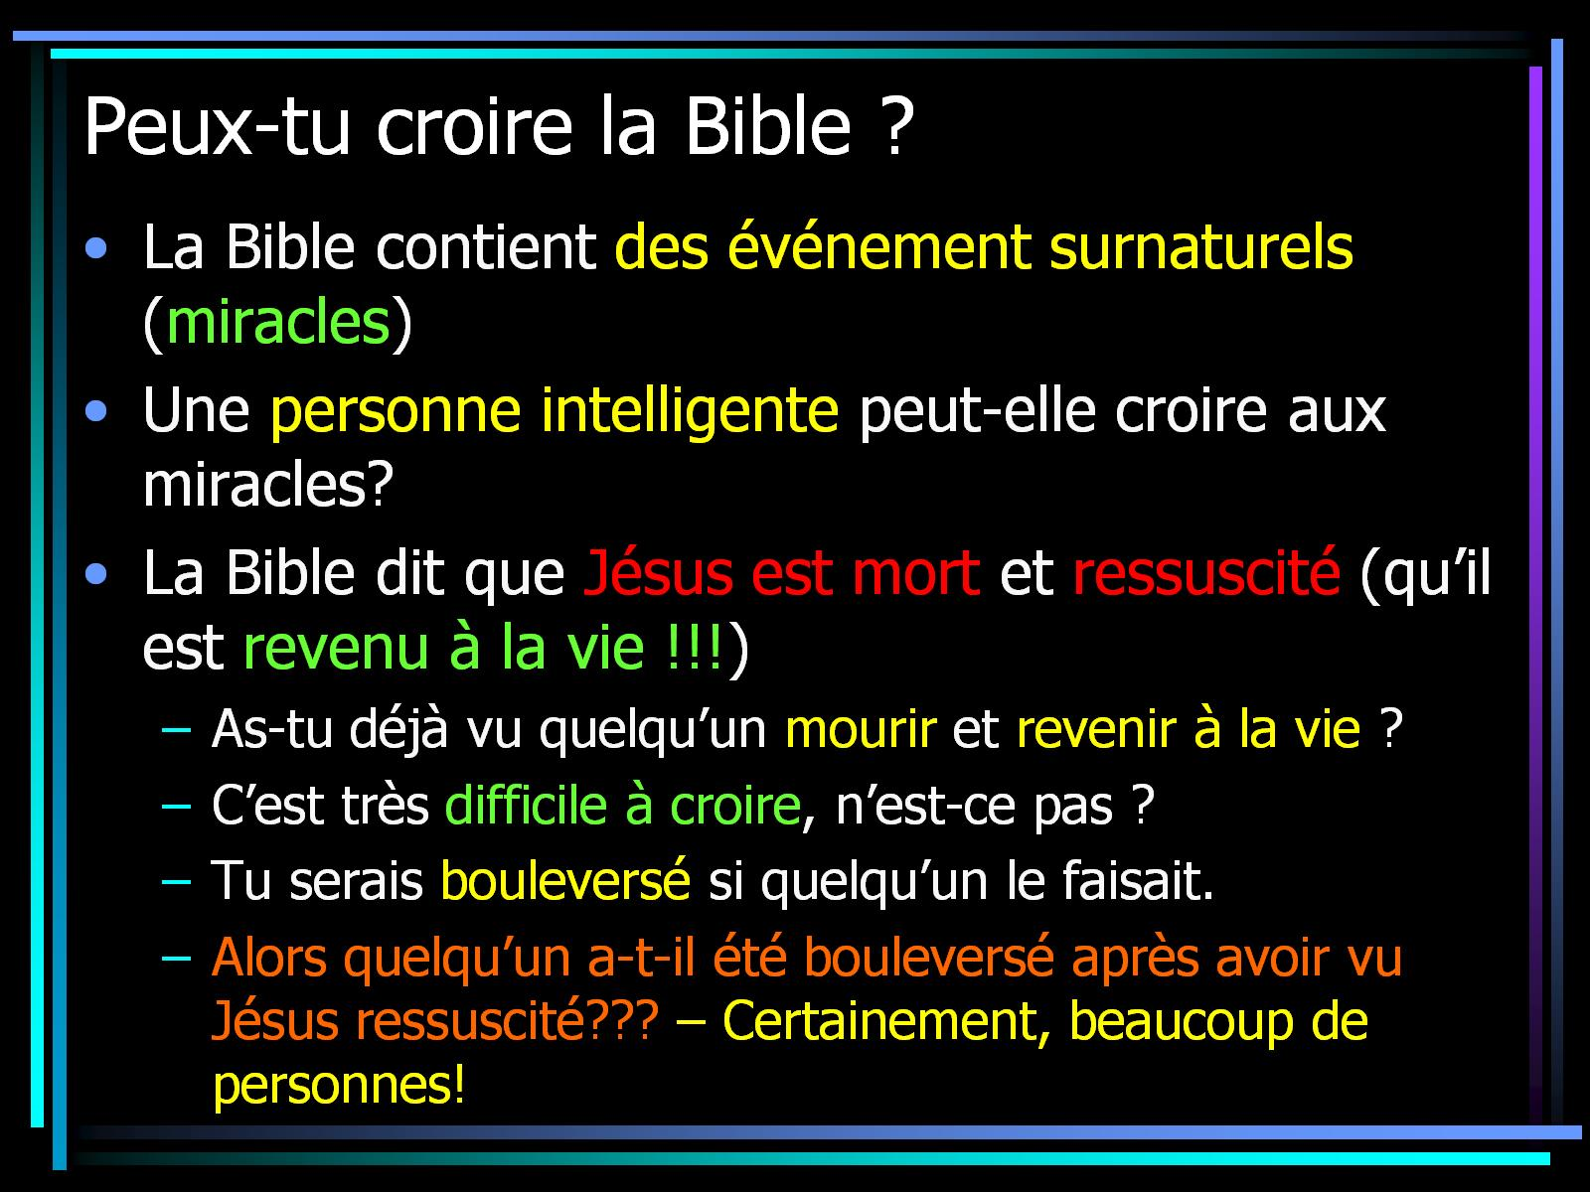
Peux-tu croire la Bible ?

Slide 35
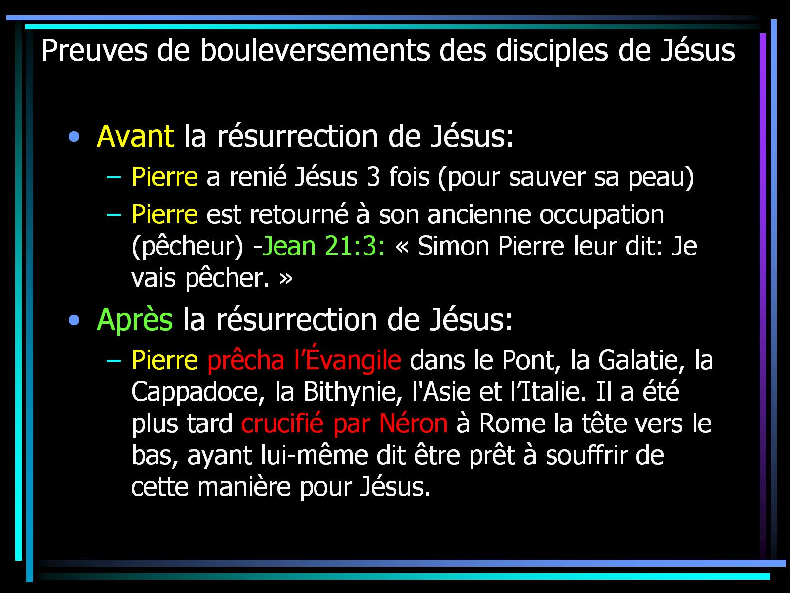
Preuves de bouleversements des disciples de Jésus

Slide 36
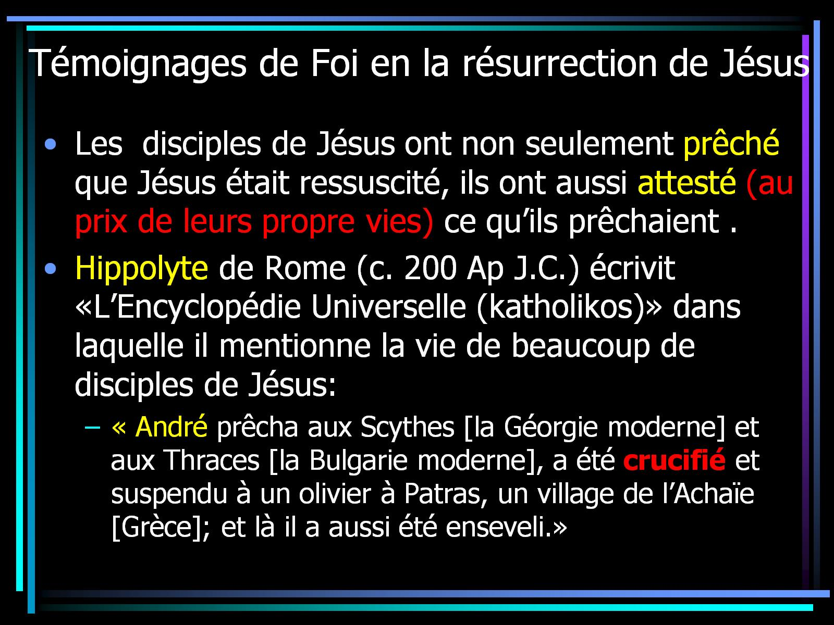
Témoignages de Foi en la résurrection de Jésus

Slide 37
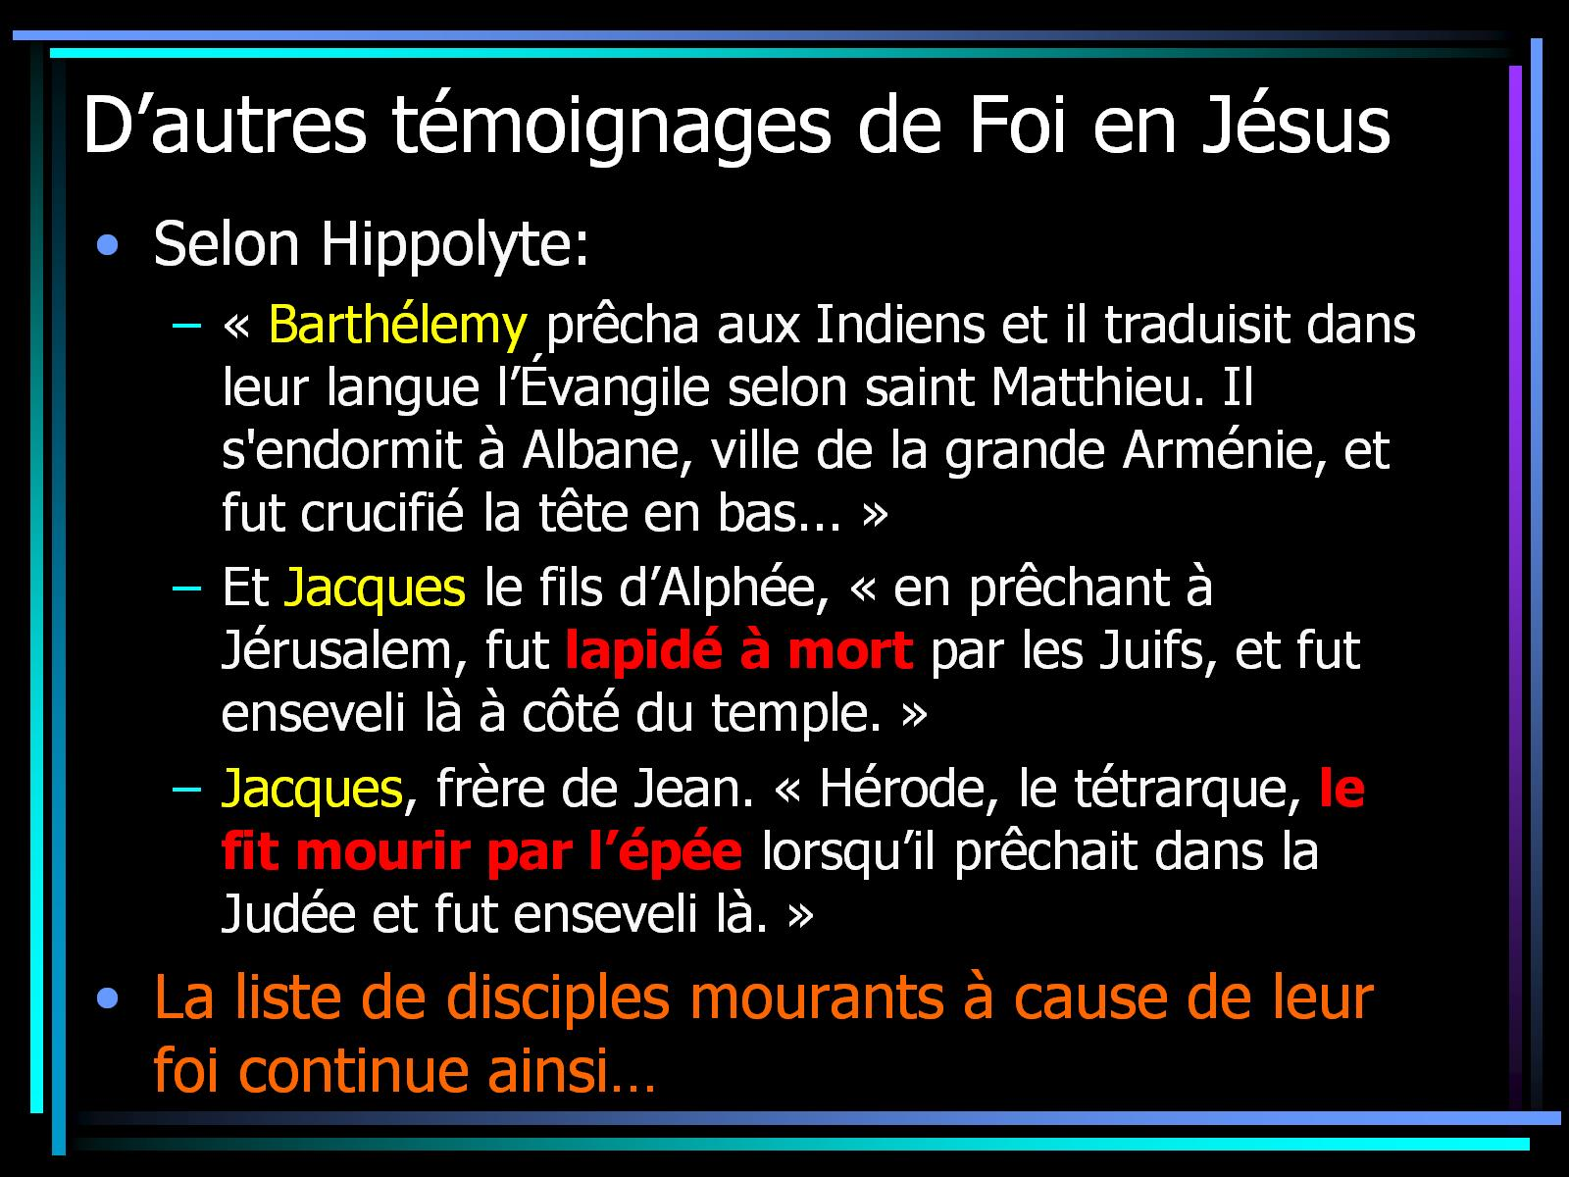
D’autres témoignages de Foi en Jésus

Slide 38
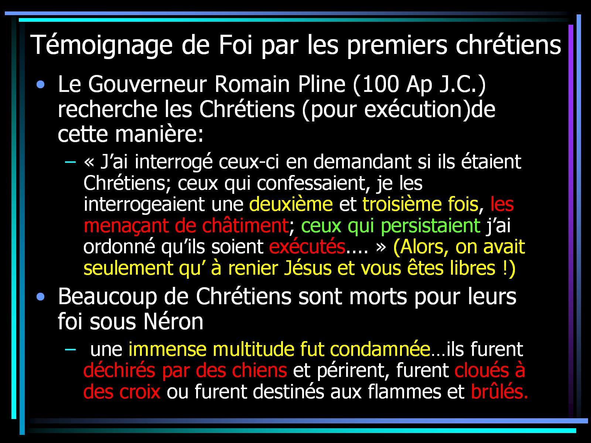
Témoignage de Foi par les premiers chrétiens

Slide 39
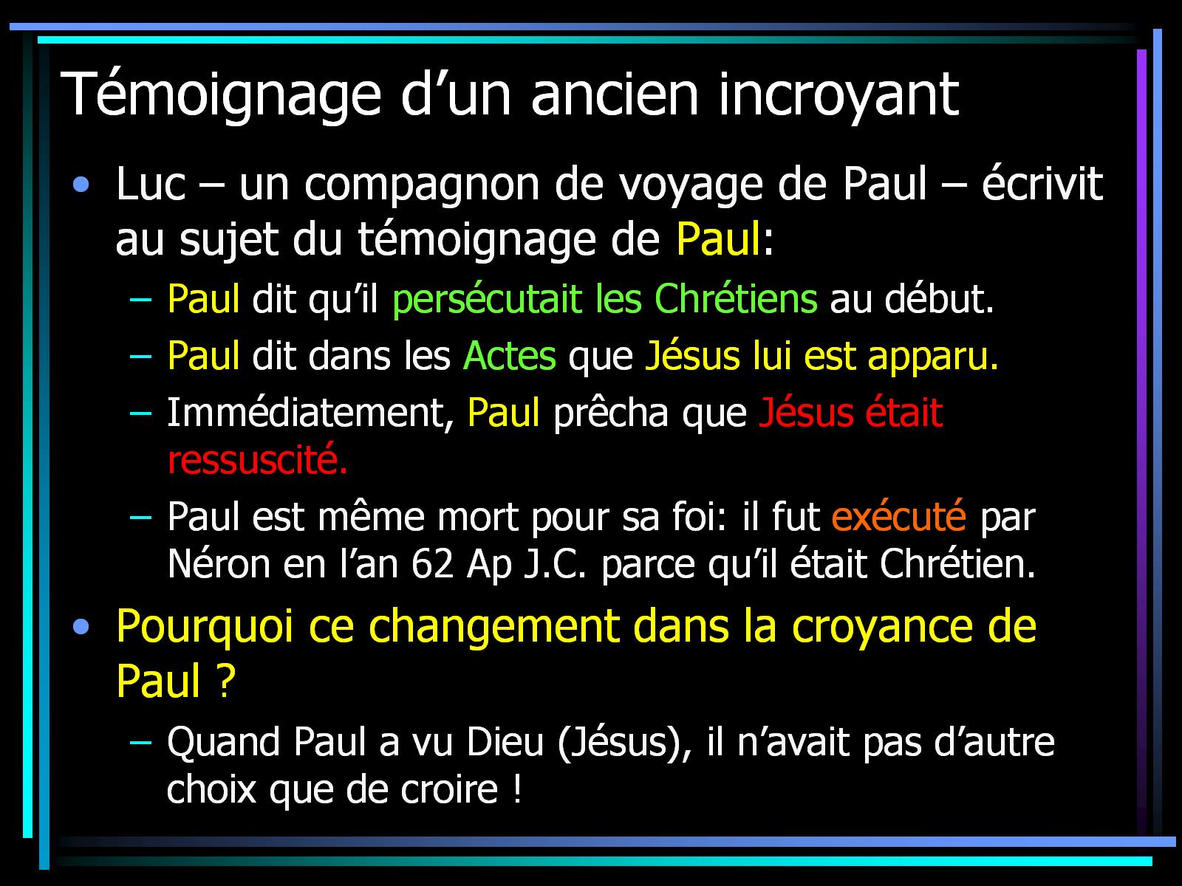
Témoignage d’un ancien incroyant

Slide 40
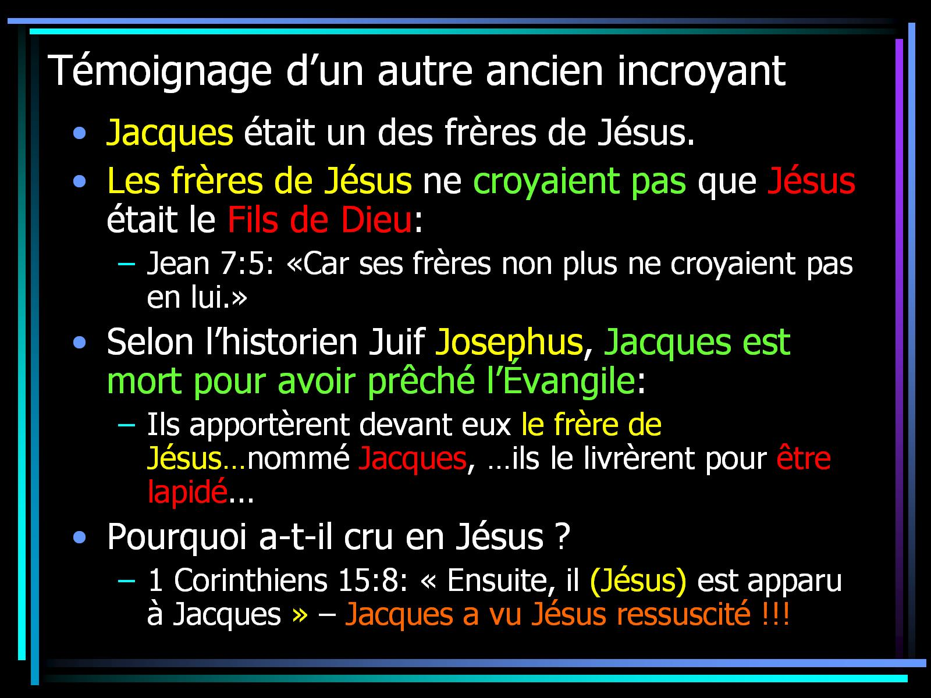
Témoignage d’un autre ancien incroyant

Slide 41
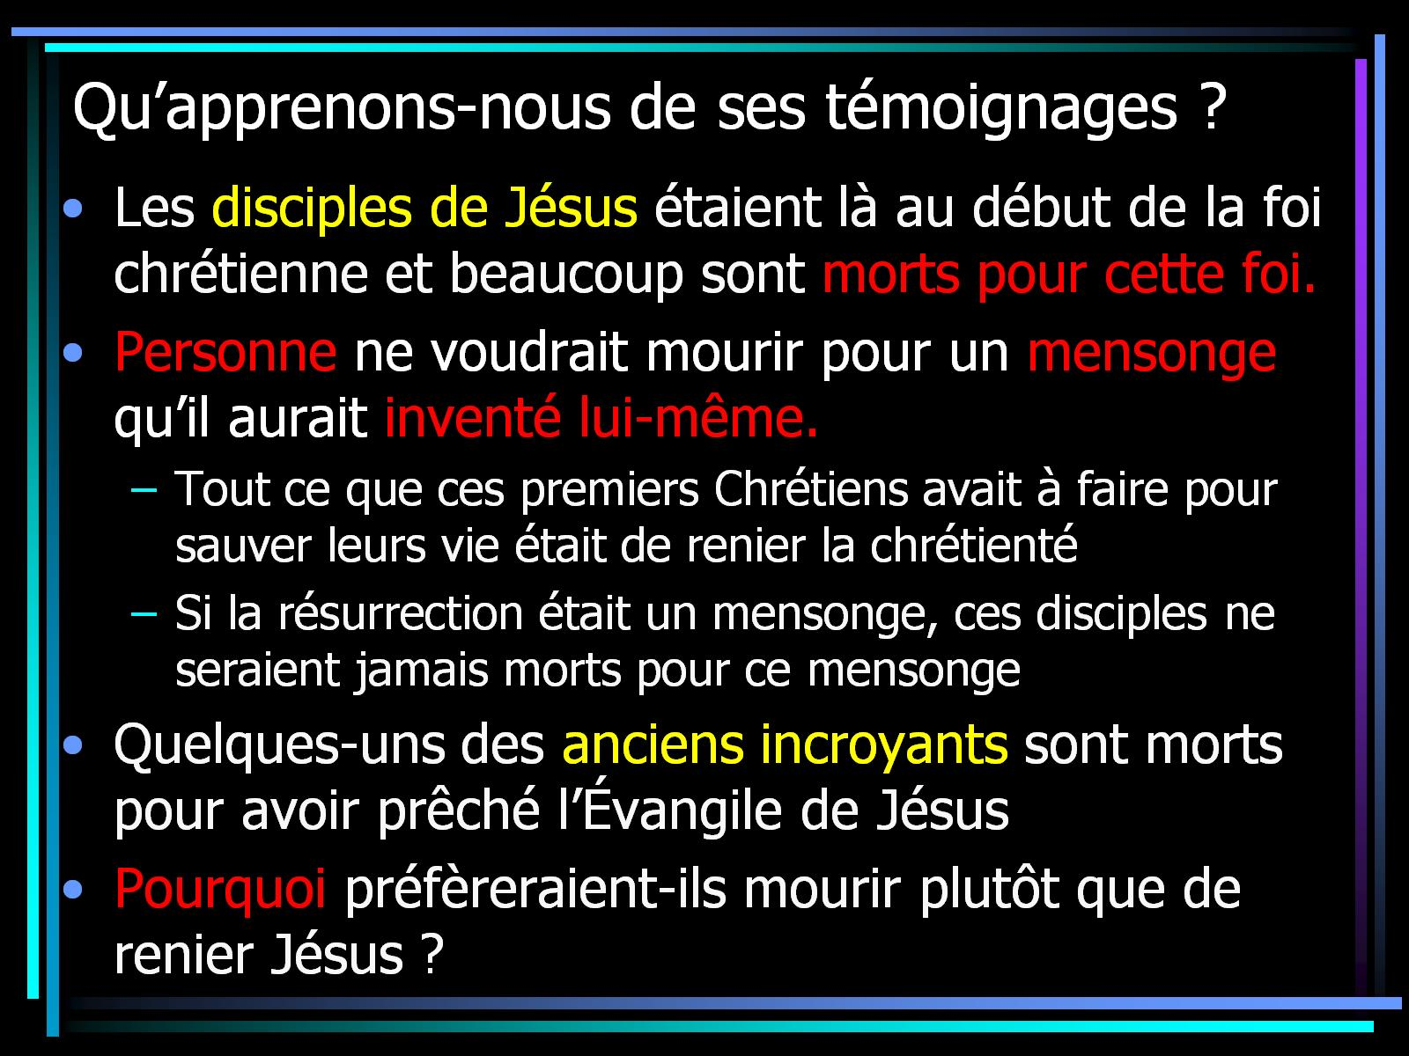
Qu’apprenons-nous de ses témoignages ?

Slide 42
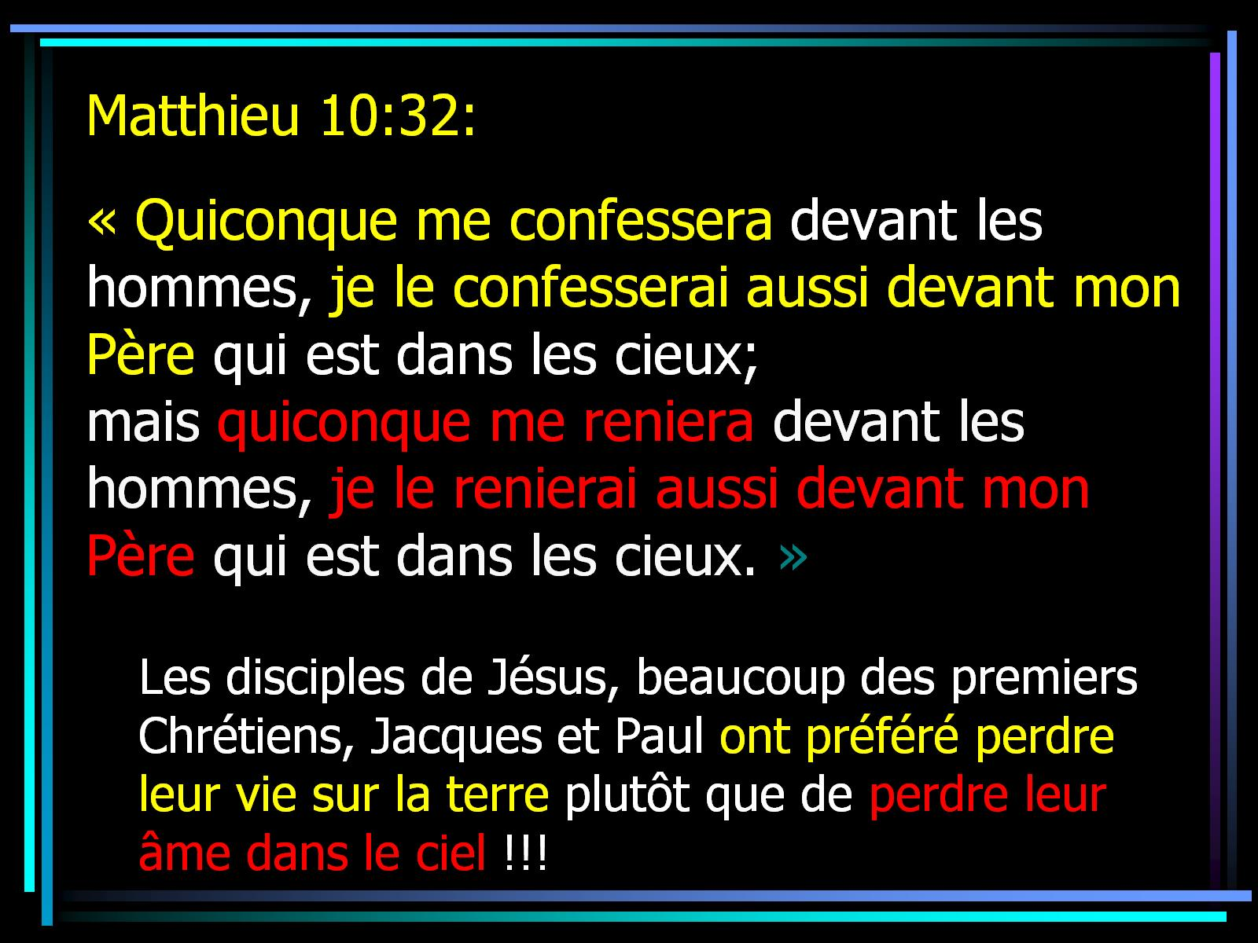
Matthieu 10:32:
« Quiconque me confessera devant les hommes, je le confesserai aussi devant mon Père qui est dans les cieux; mais quiconque me reniera devant les hommes, je le renierai aussi devant mon Père qui est dans les cieux. »

Slide 43
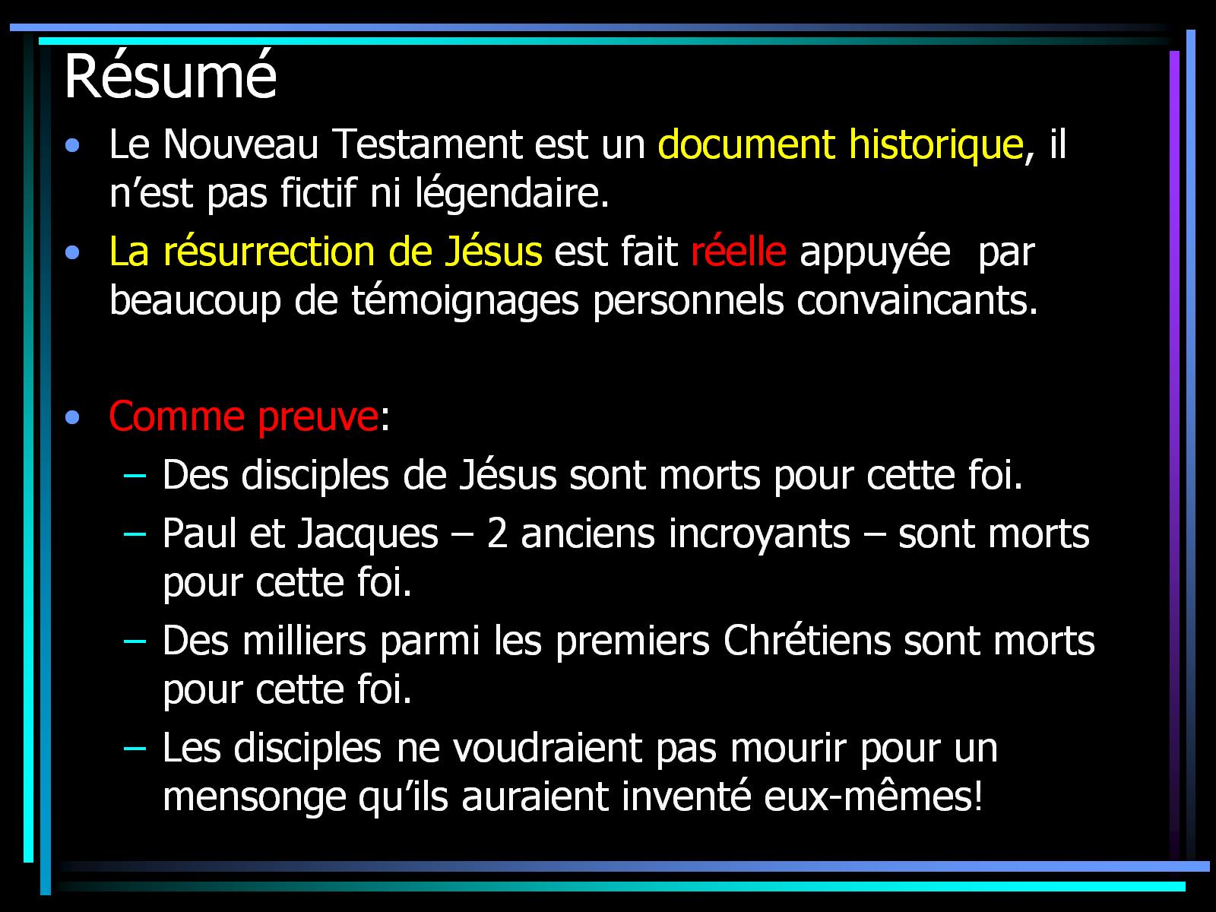
Résumé

Slide 44
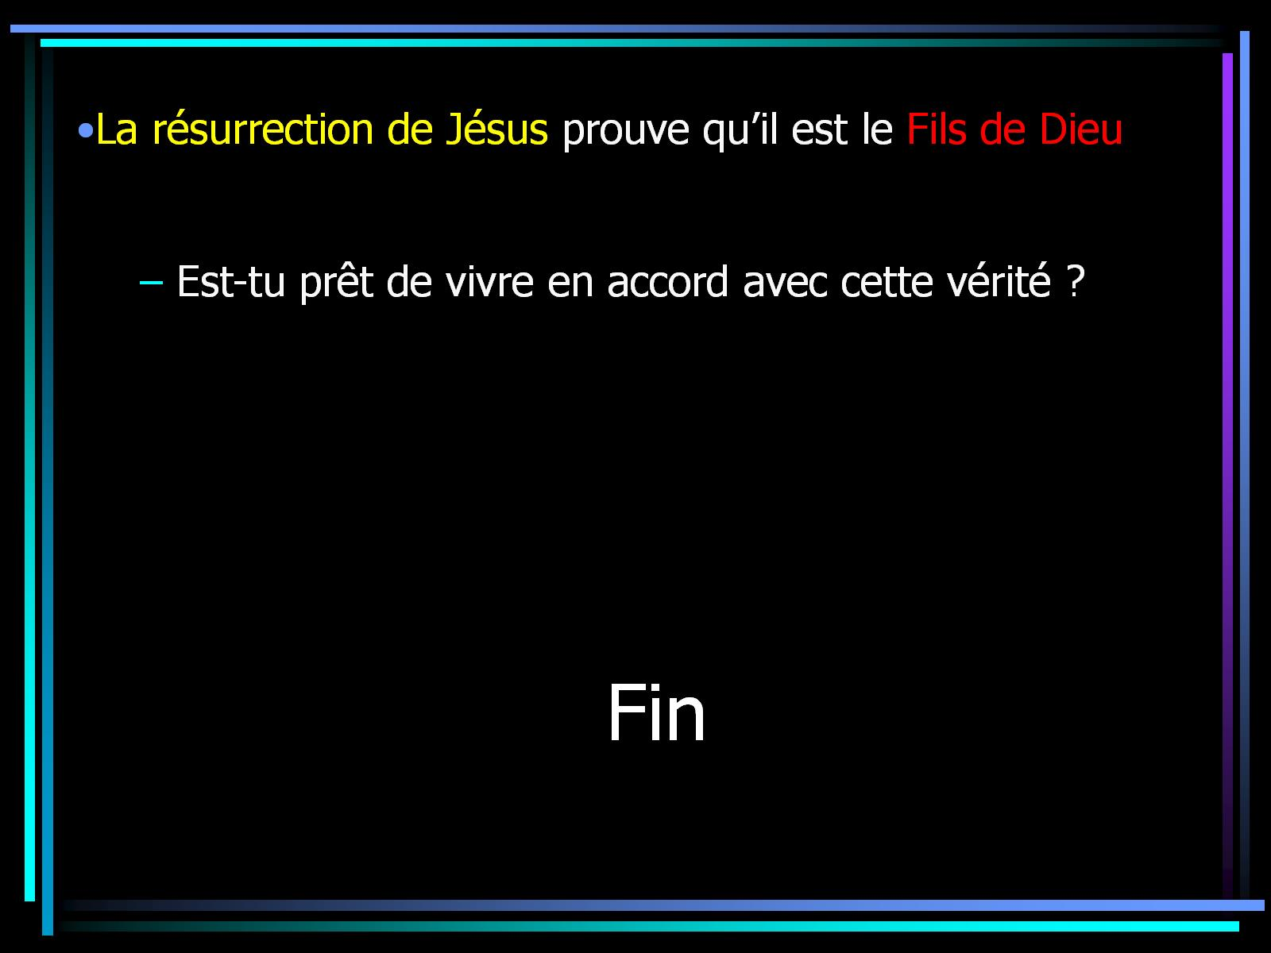
Fin

